Slide 1



AUDIÊNCIA PÚBLICA
ORÇAMENTO MUNICIPAL
PPA 2026-2029
LOA 2026

Slide 2

PARTICIPE DESSA AUDIÊNCIA
Canais de participação
@prefeituraluziânia
Prefeitura Municipal de Luziânia
Prefeitura Municipal de Luziânia
planejamento@ luziania.go.gov.br
Ao enviar perguntas, sugestões ou dúvidas, as mensagens deverão conter a identificação do cidadão com o nome completo, e-mail e telefone para retorno.

Slide 3
PEÇAS ORÇAMENTÁRIAS
PLANO PLURIANUAL - PPA
1
Planeja as ações para os próximos 4 anos
2
LEI DE DIRETRIZES ORÇAMENTÁRIAS
LEI ORÇAMENTÁRIA ANUAL
3
Diz o que é prioridade no próximo ano
É a lei que define onde serão aplicados os recursos e quanto ($) se pretende aplicar em cada projeto em 1 ano

Slide 4
RELAÇÃO ENTRE AS PEÇAS ORÇAMENTÁRIAS
LDO
LOA
Metas
2026
R$
2026
PPA
2026-2029
Metas
2027
R$
2027
Metas
2028
R$
2028
Metas
2029
R$
2029

Slide 5
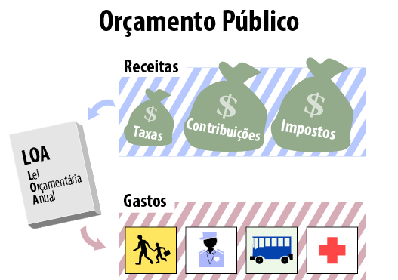
Elaboração da LOA
Receita
Despesa

Slide 6
ELABORAÇÃO DO ORÇAMENTO PÚBLICO
1
2
3
4
1
1
Plano Diretor
Plano de Governo
Estado
+
União
+
Estado
População

Slide 7

CONSULTAS PÚBLICAS
1º de fevereiro a 18 de julho
Site: www.luziania.go.gov.br/planejamentopml
E-mail: planejamento@luziania.go.gov.br
Mensagens de texto no telefone institucional – 61 99258-4644
Secretaria Municipal de planejamento
Formulários disponibilizados nas audiências públicas realizadas nos bairros da cidade

Slide 8
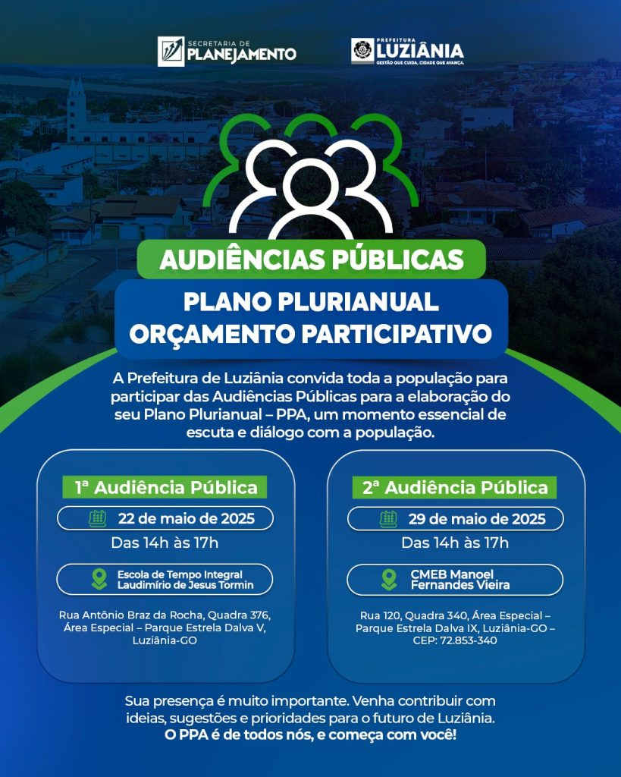
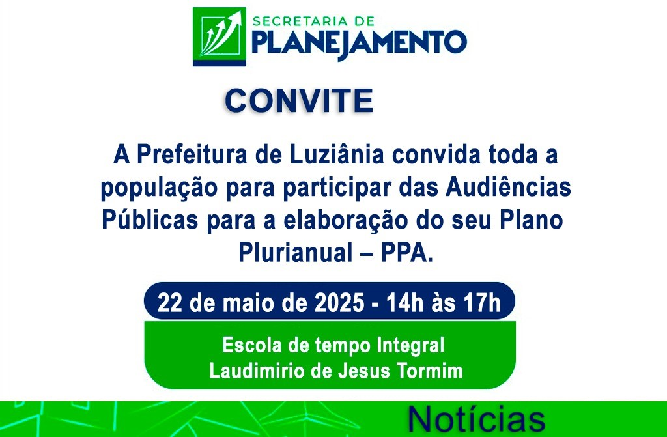
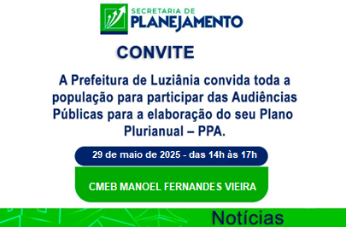
CONSULTAS PÚBLICAS - PPA

Slide 9
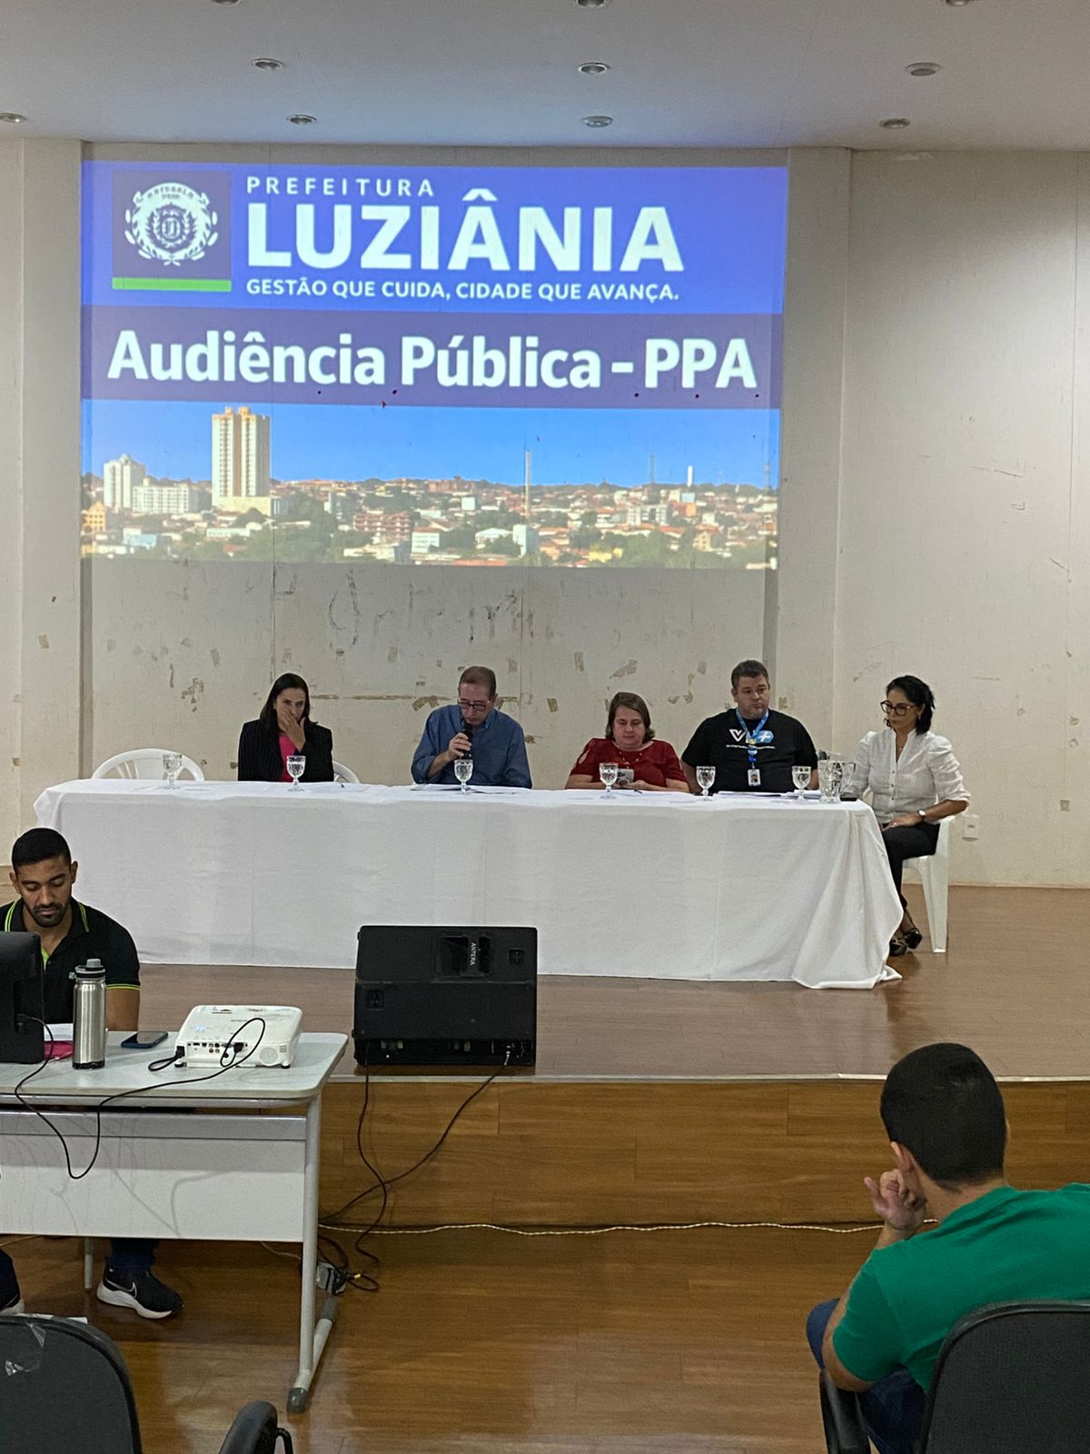
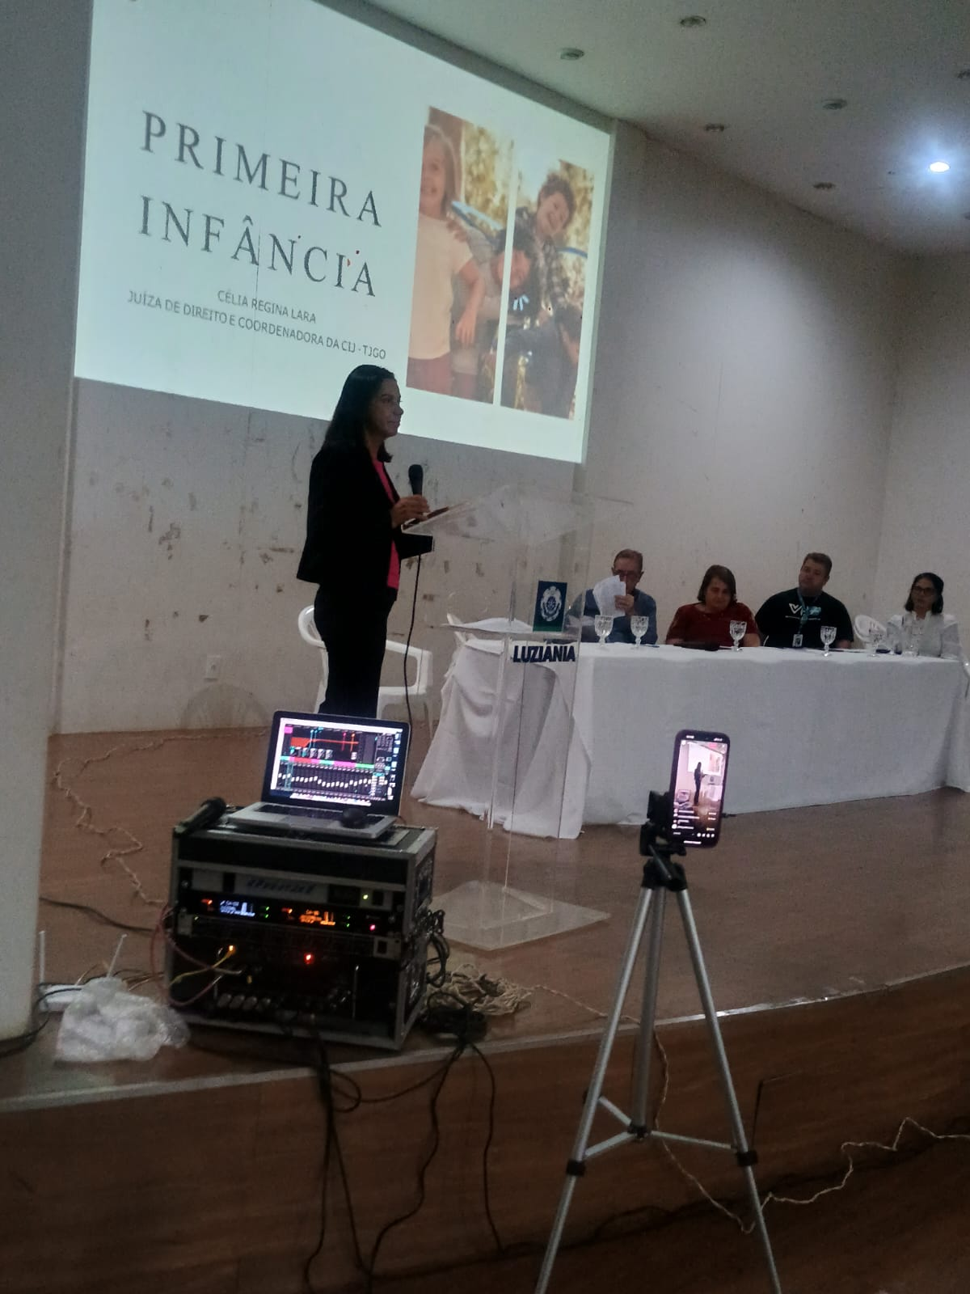
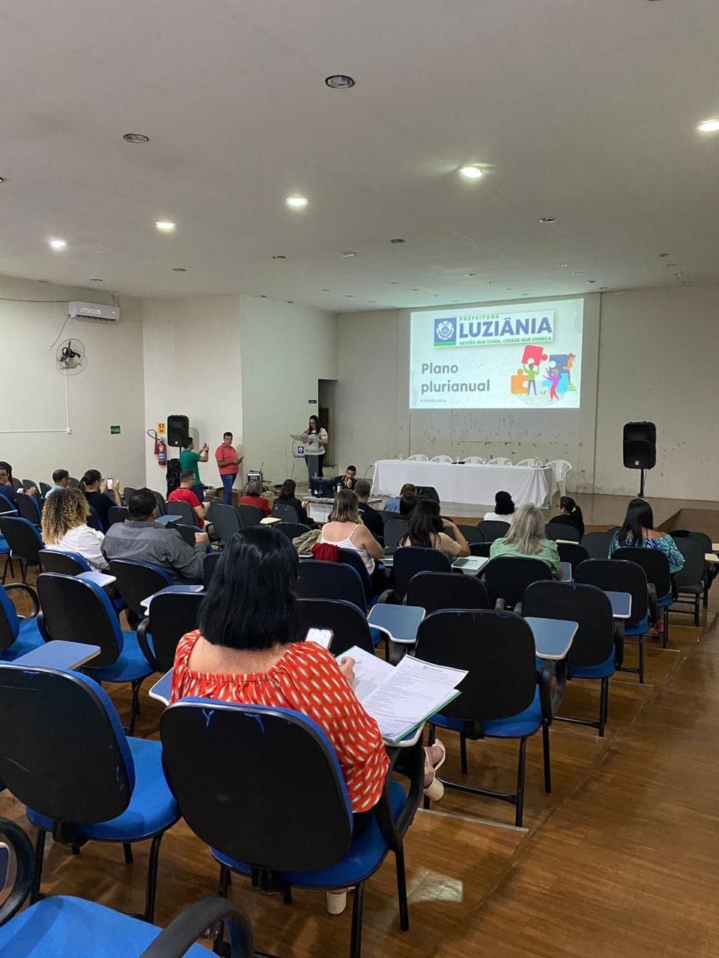
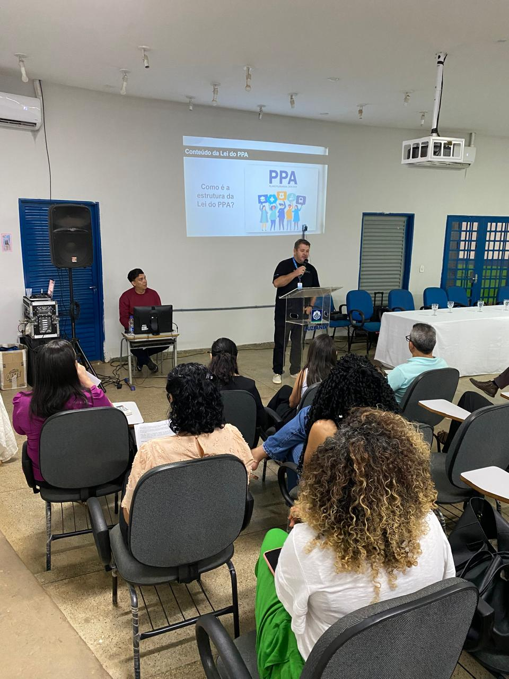
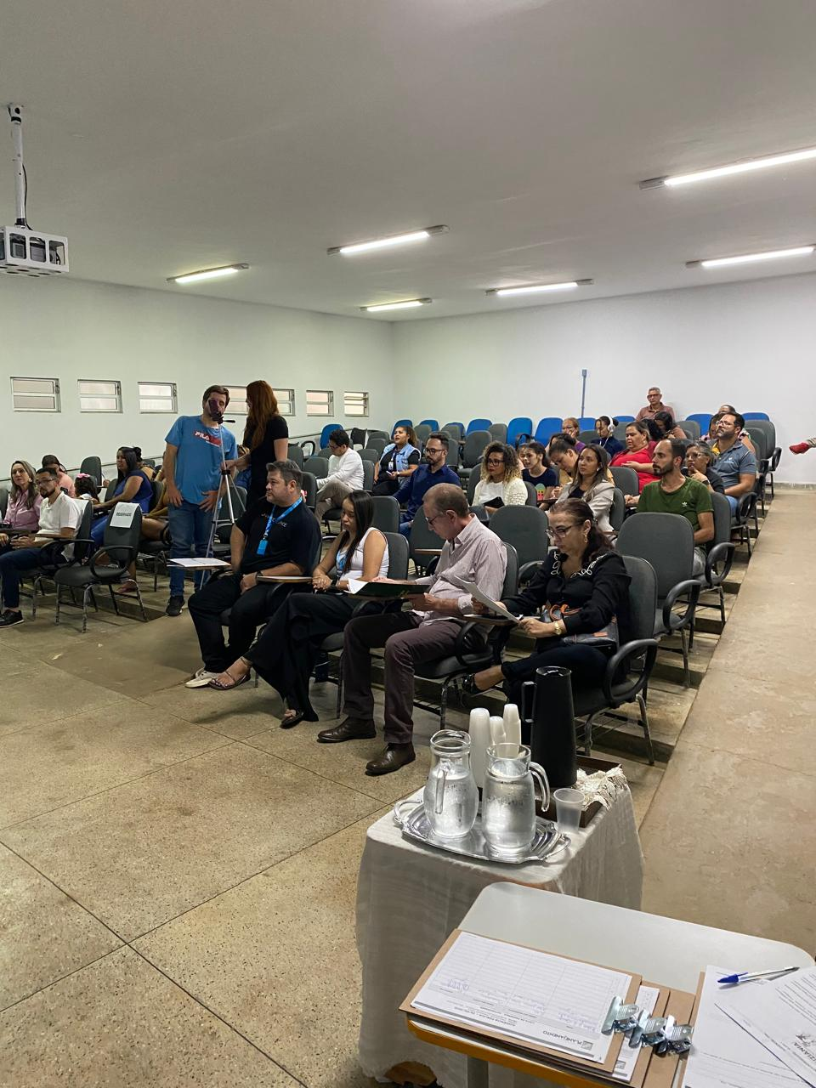
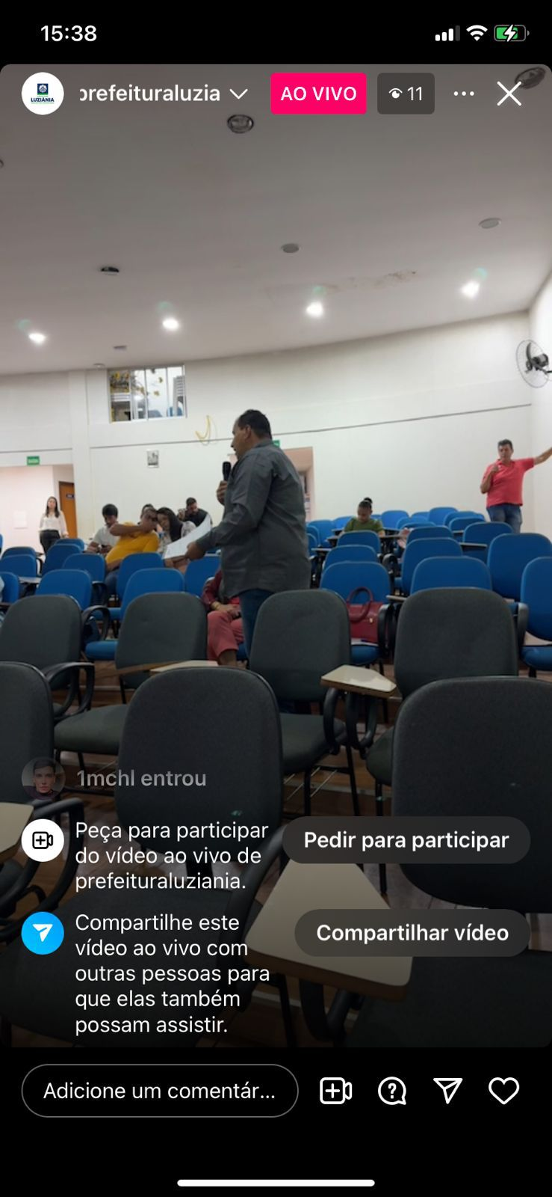
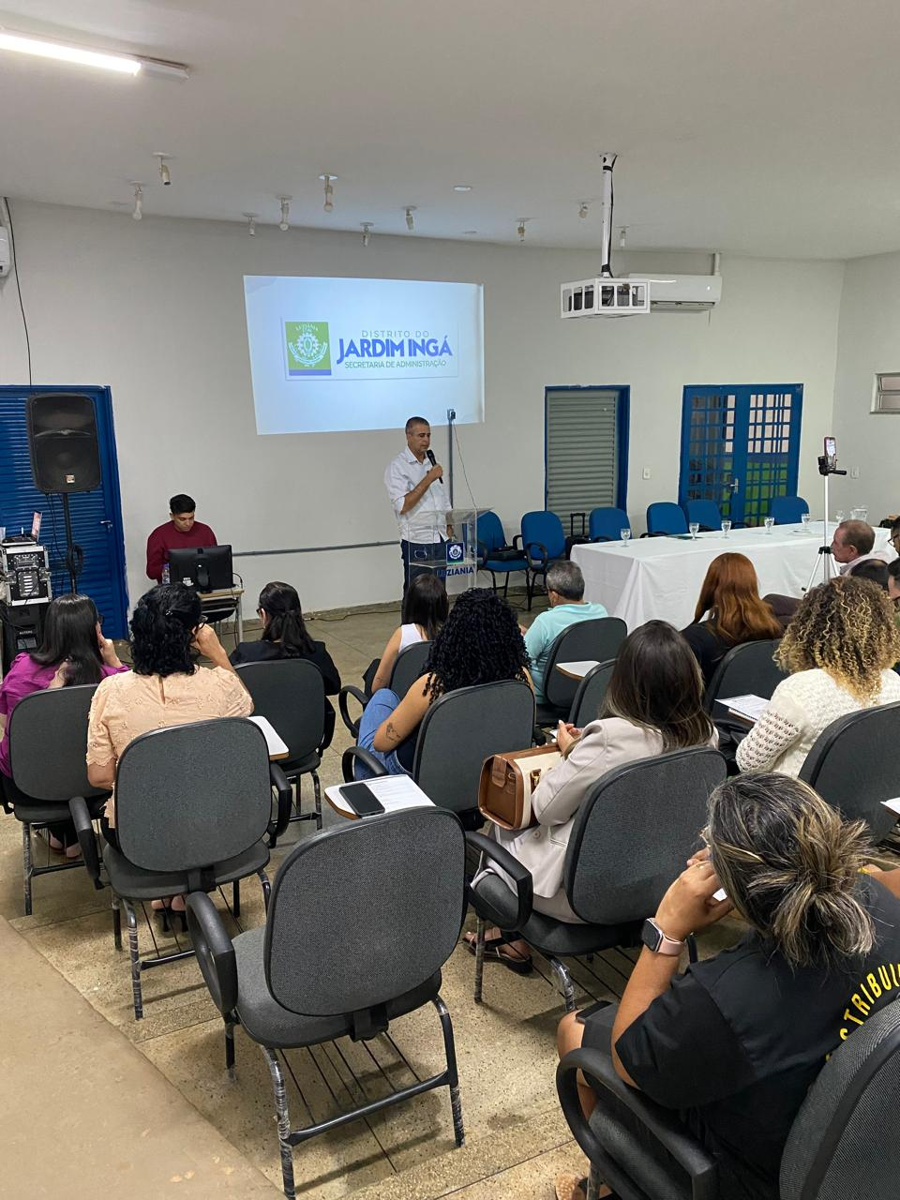
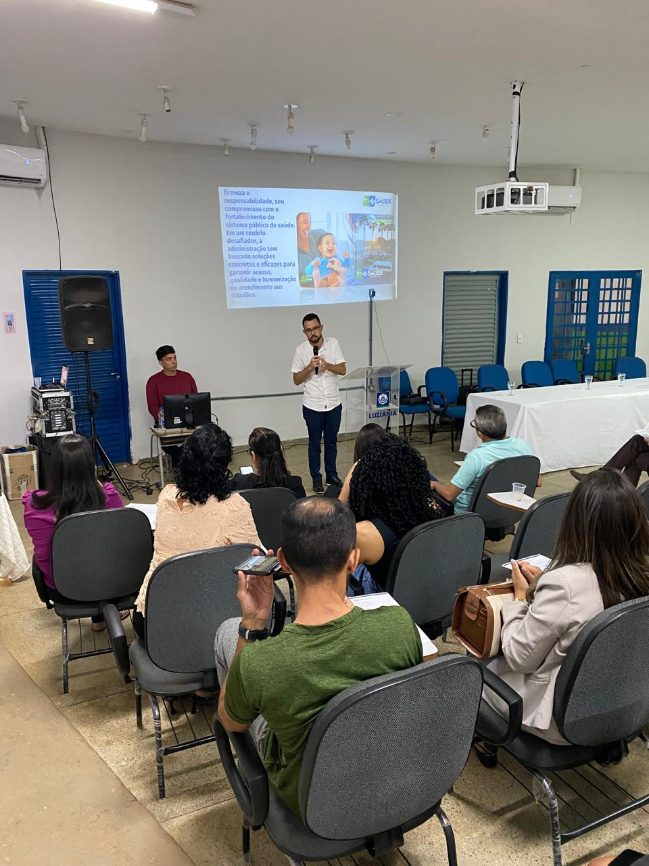
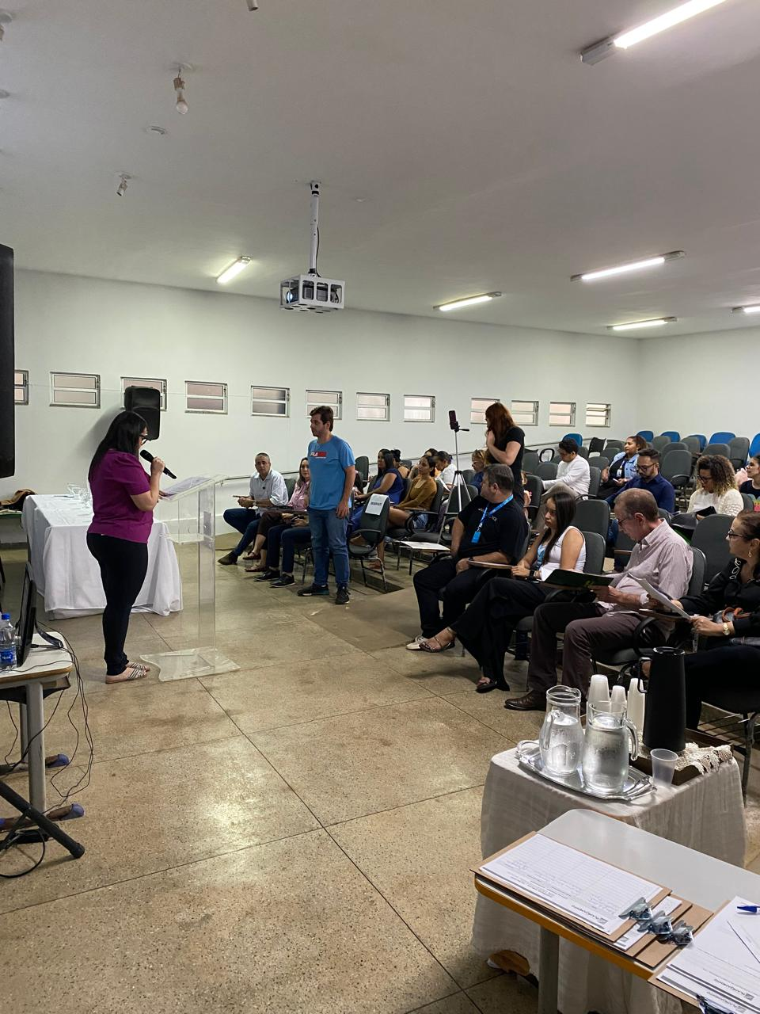
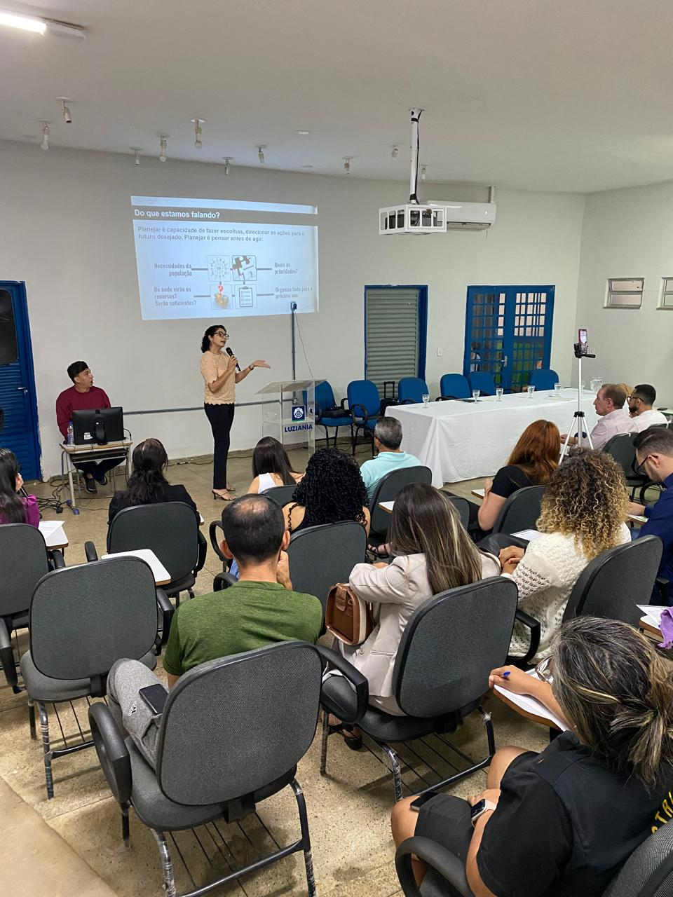
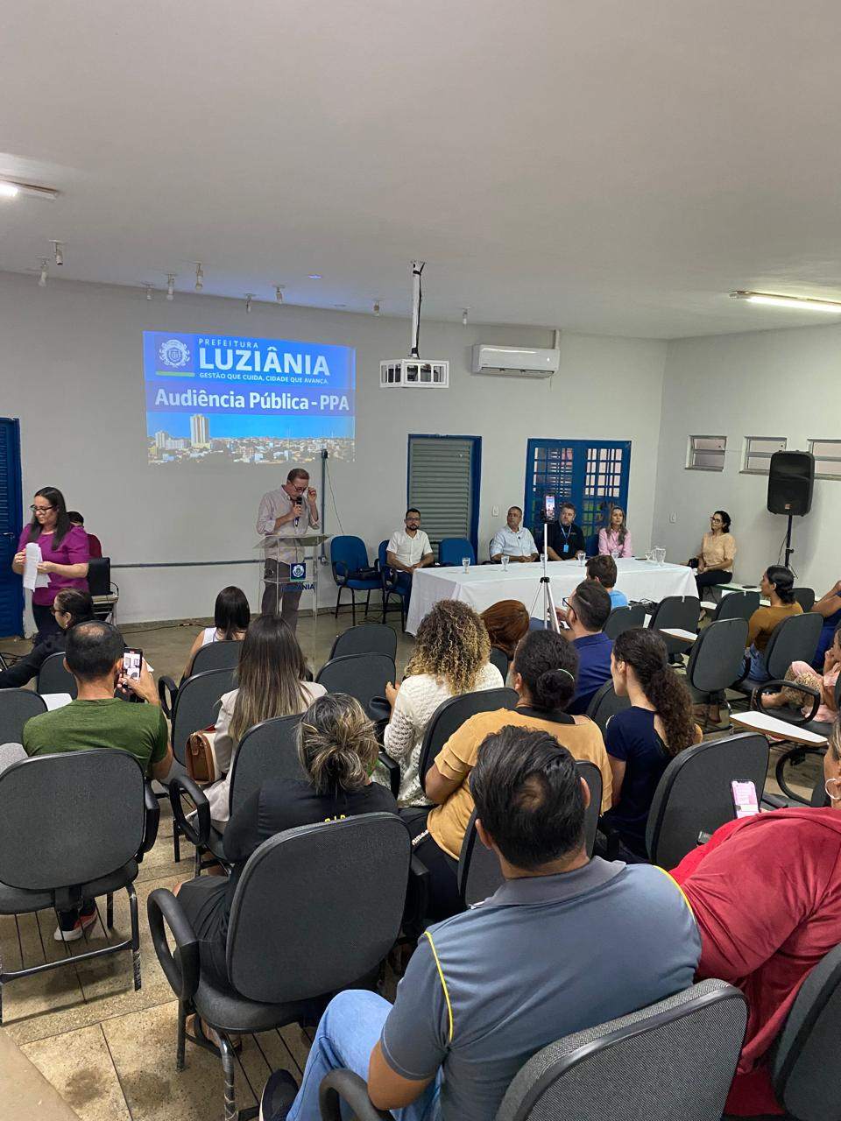
CONSULTAS PÚBLICAS - PPA

Slide 10
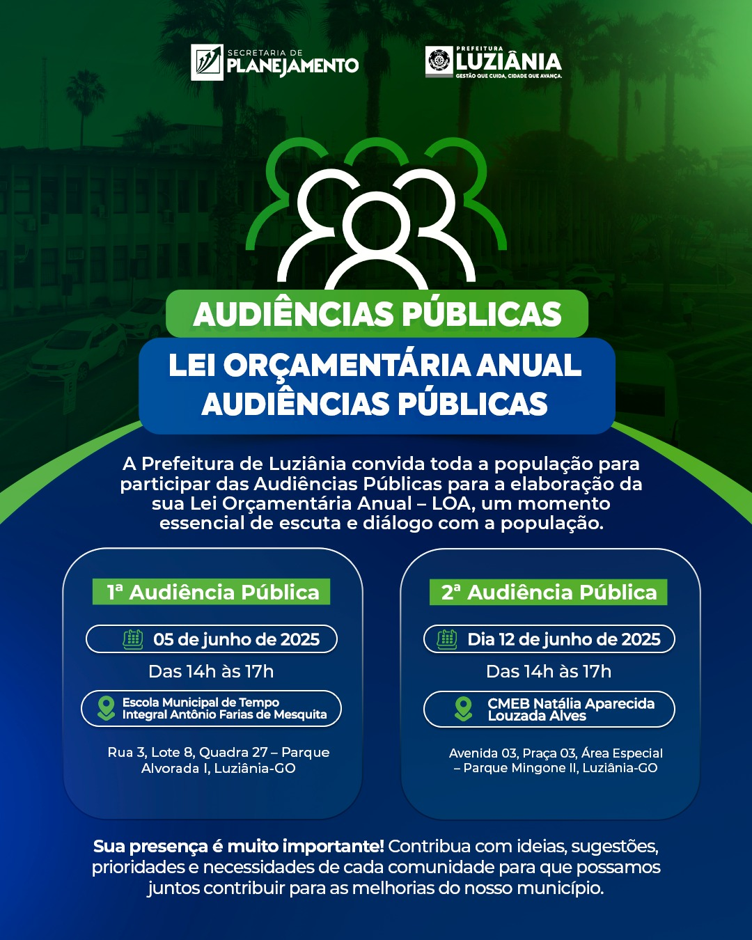
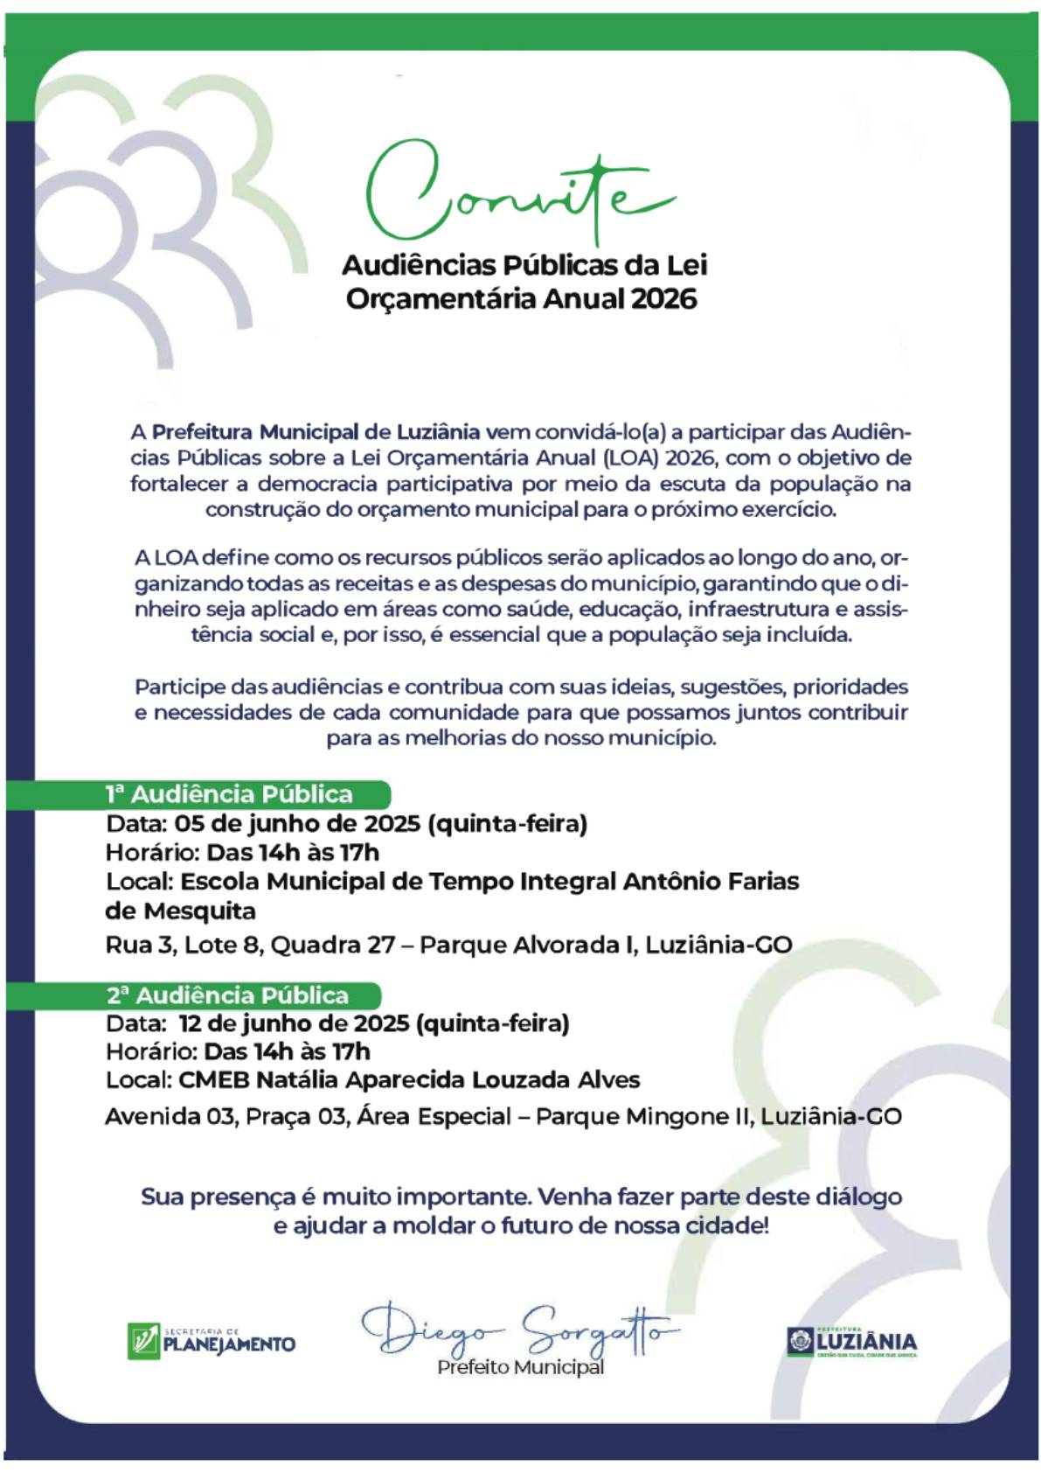

CONSULTAS PÚBLICAS - LOA

Slide 11
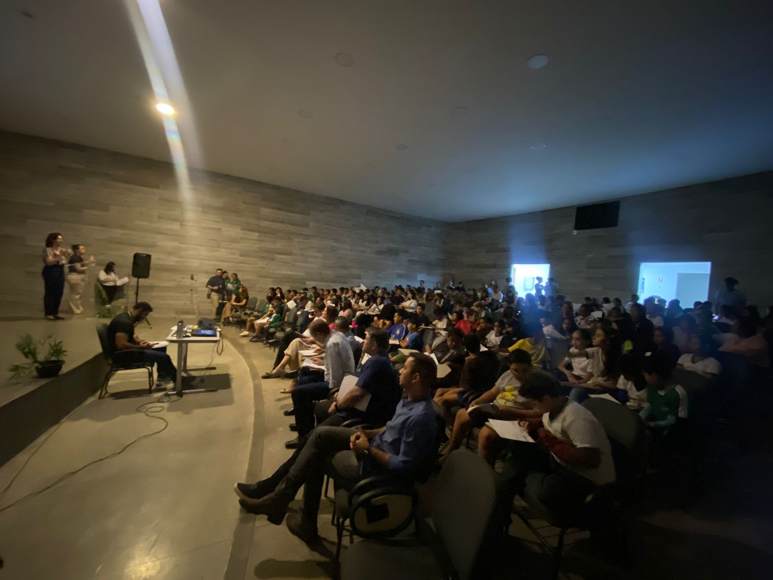
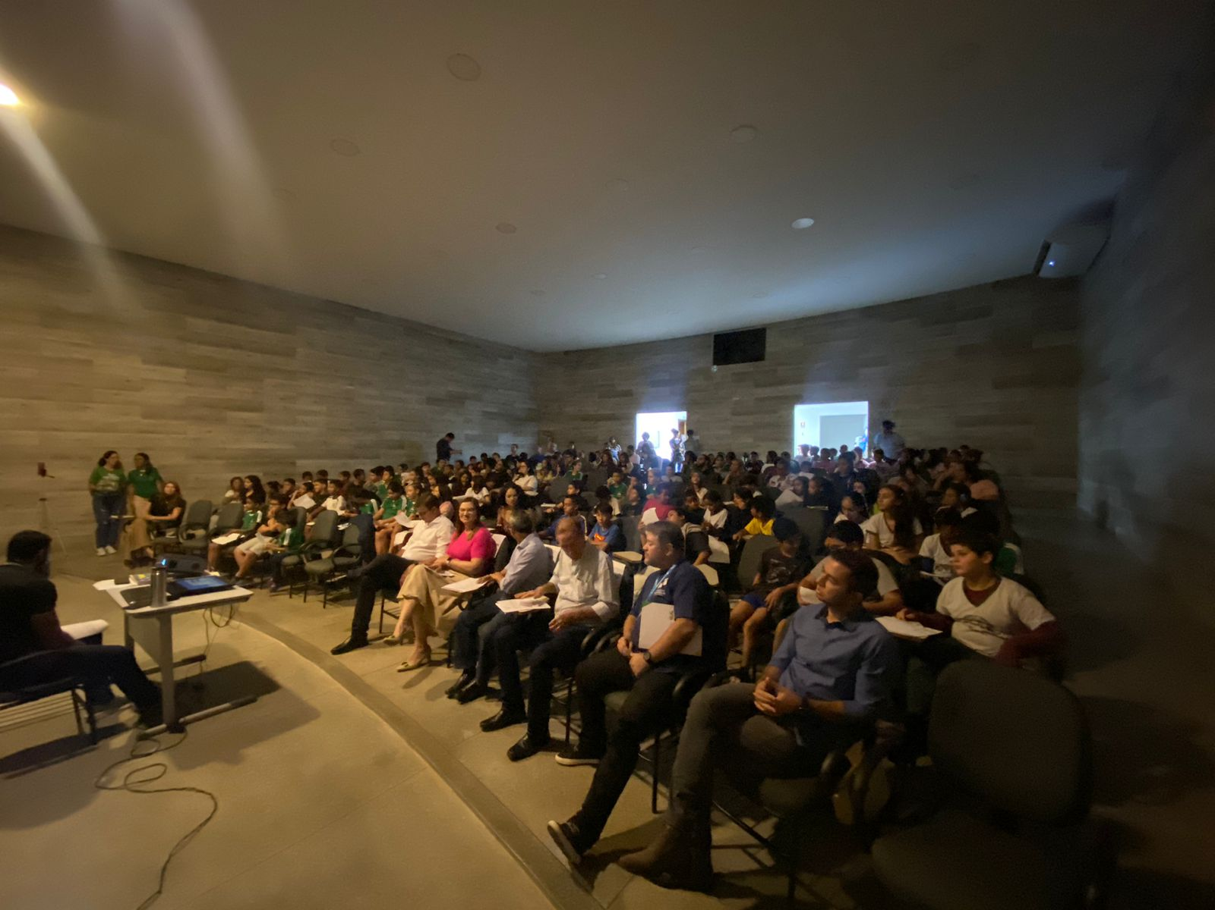
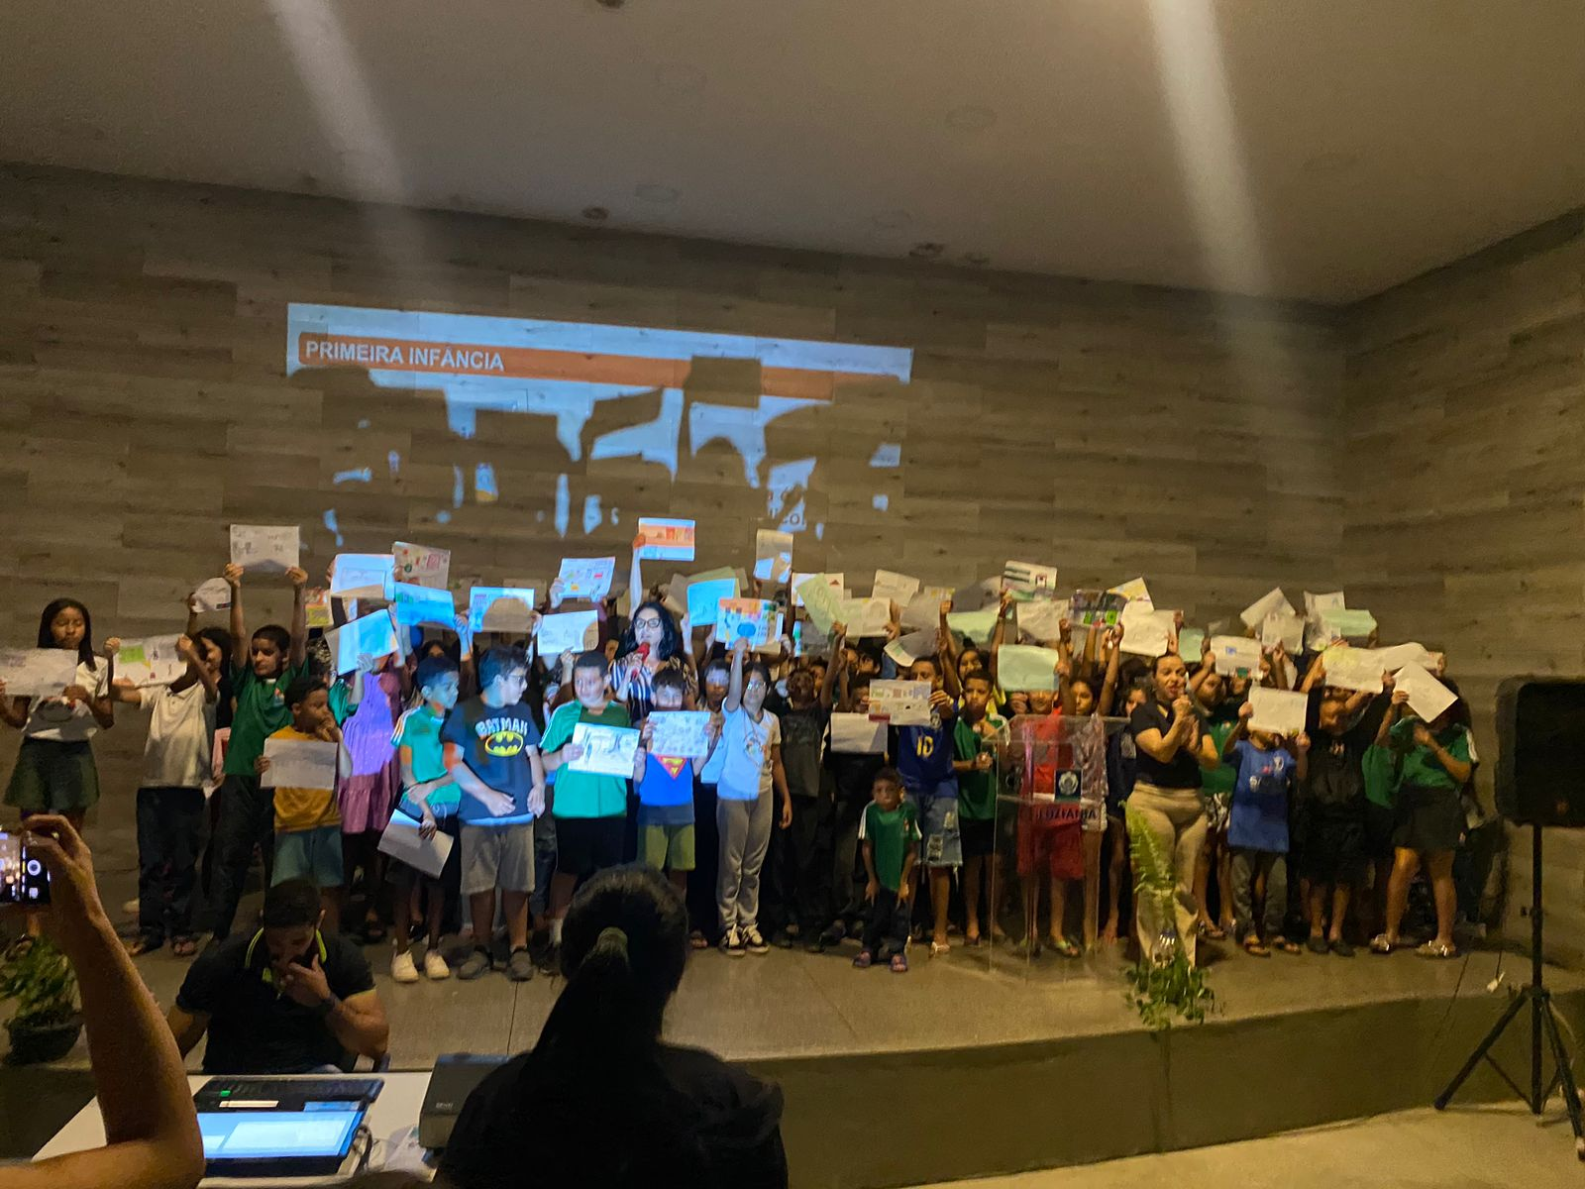
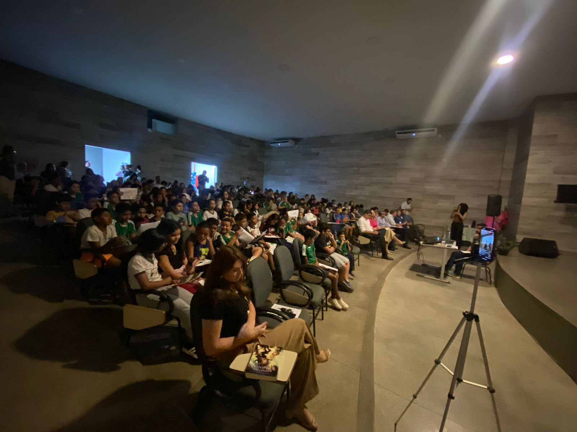
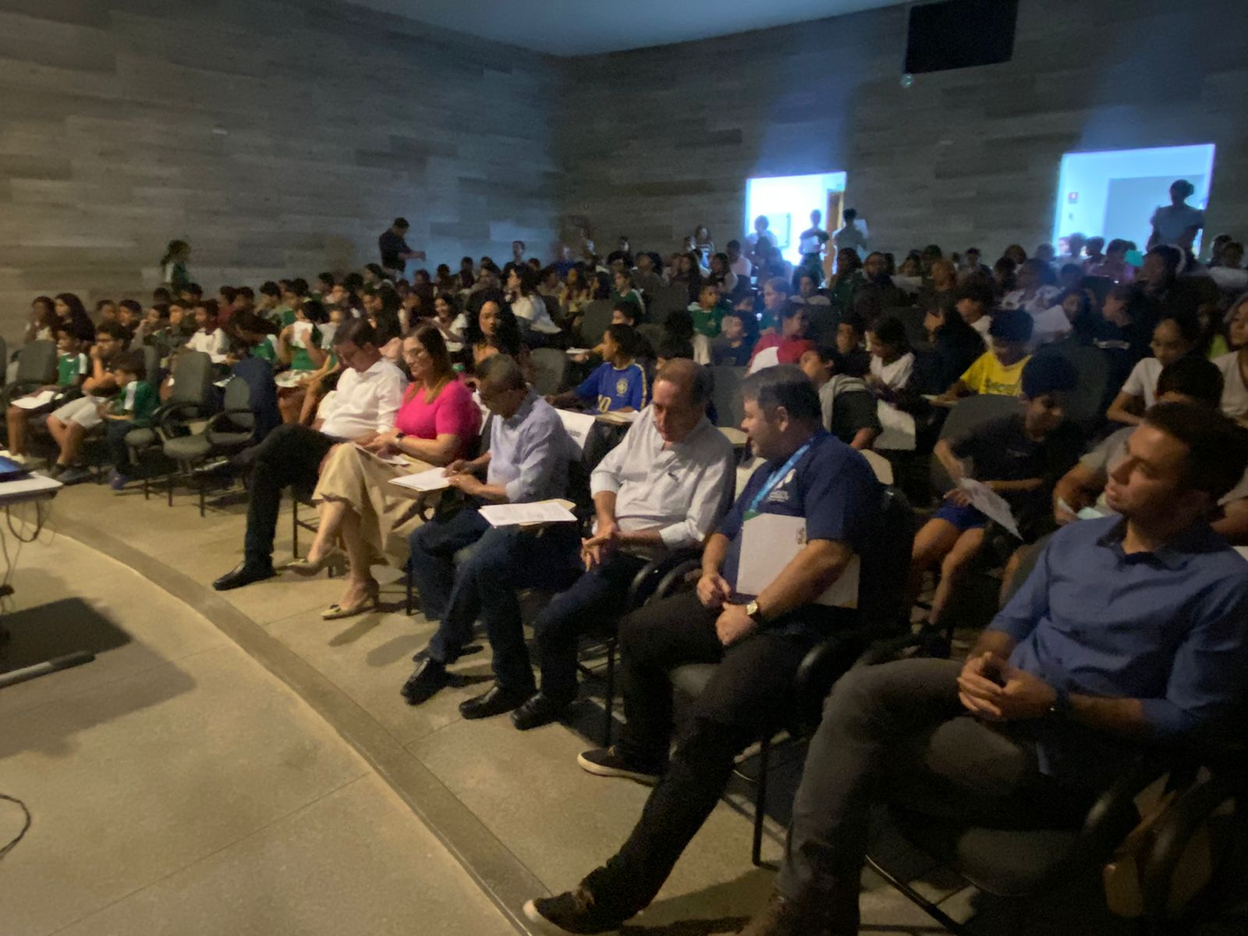
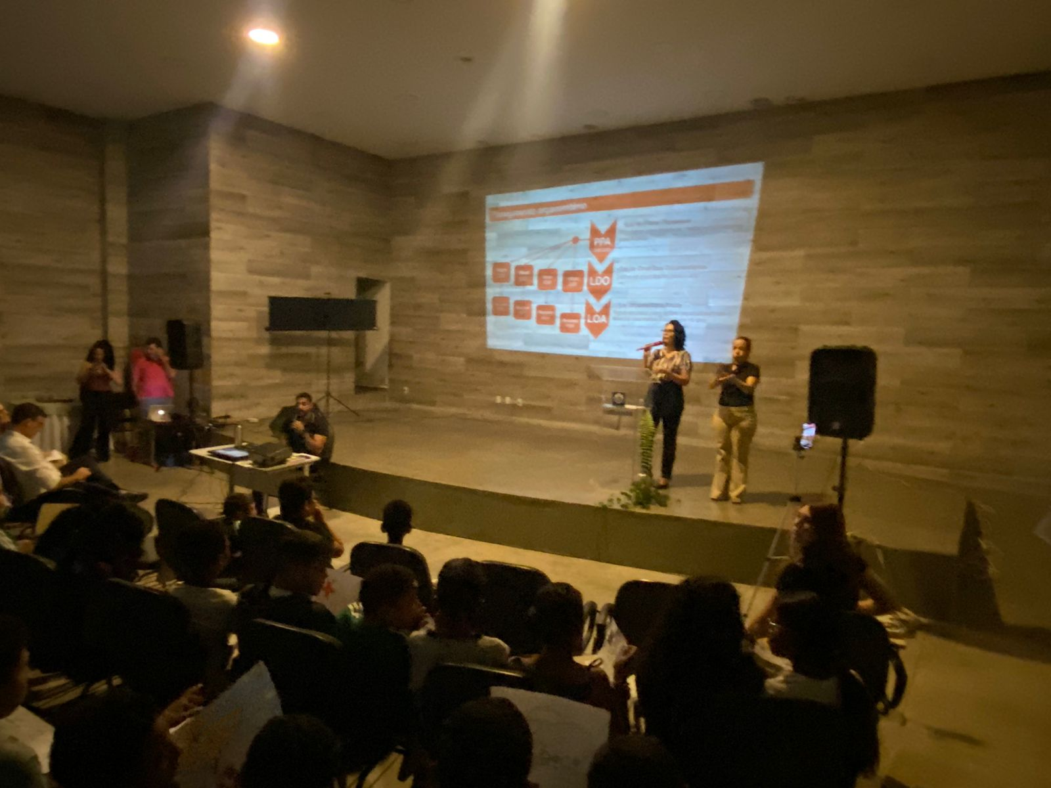
CONSULTAS PÚBLICAS - LOA

Slide 12
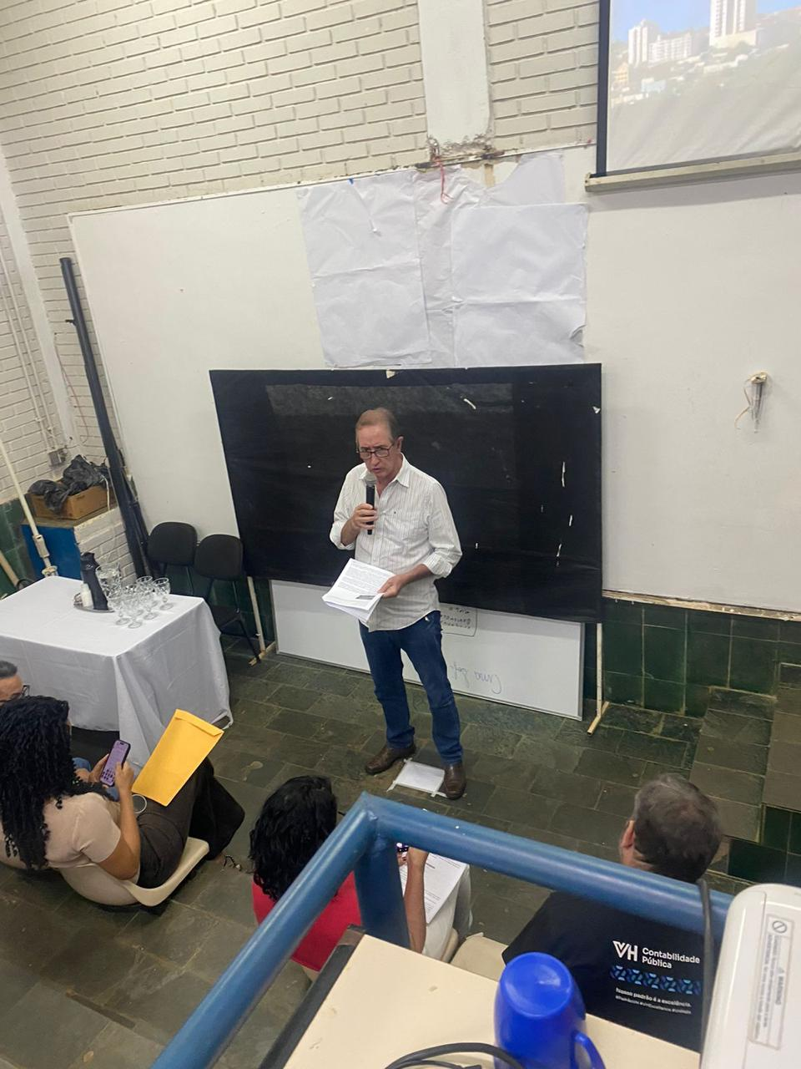
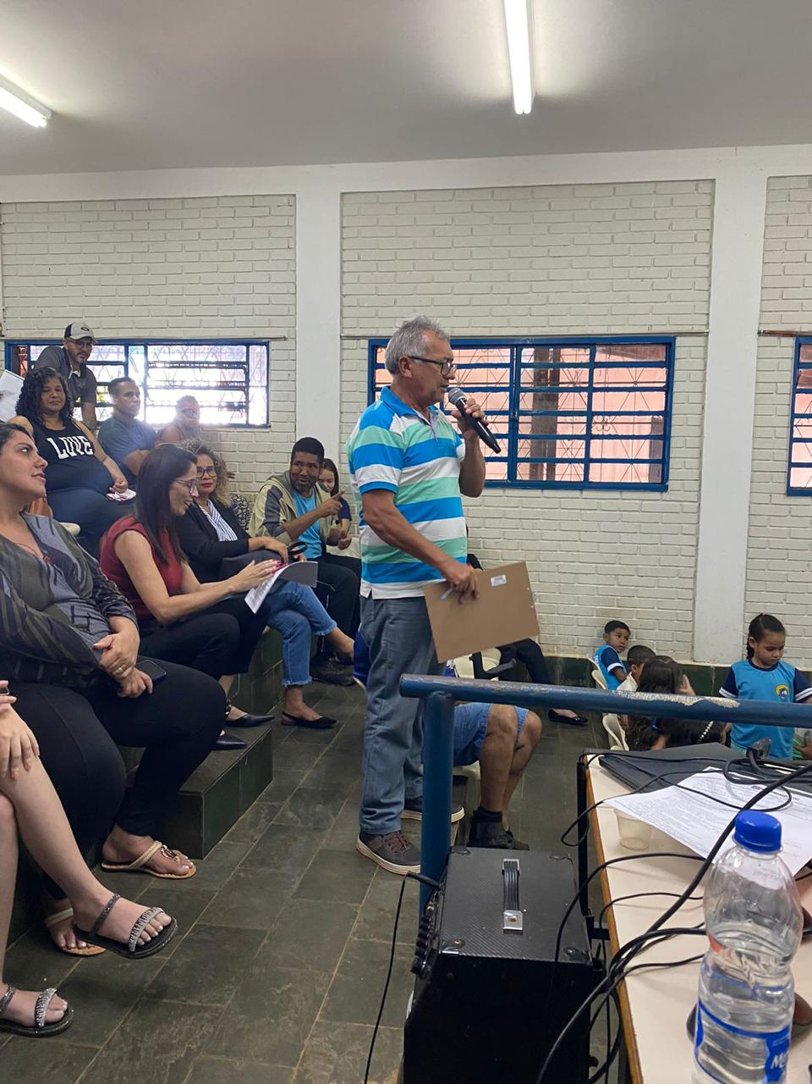
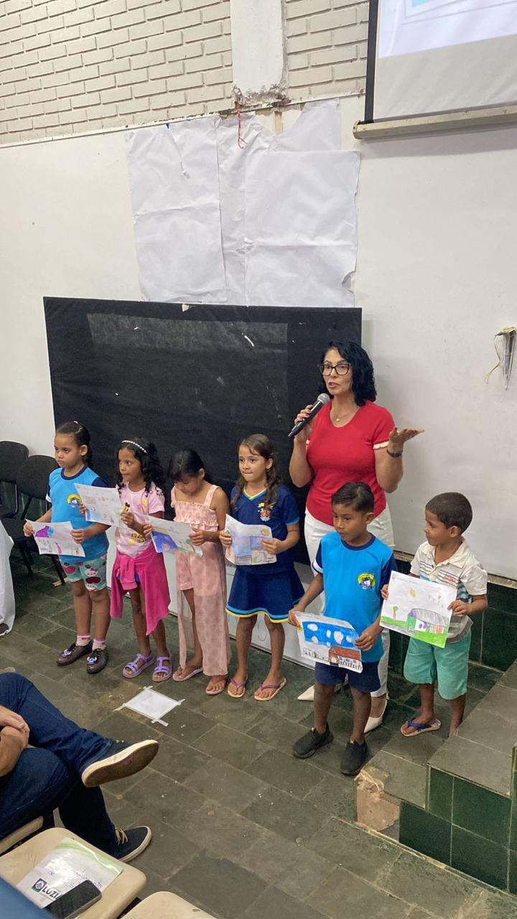
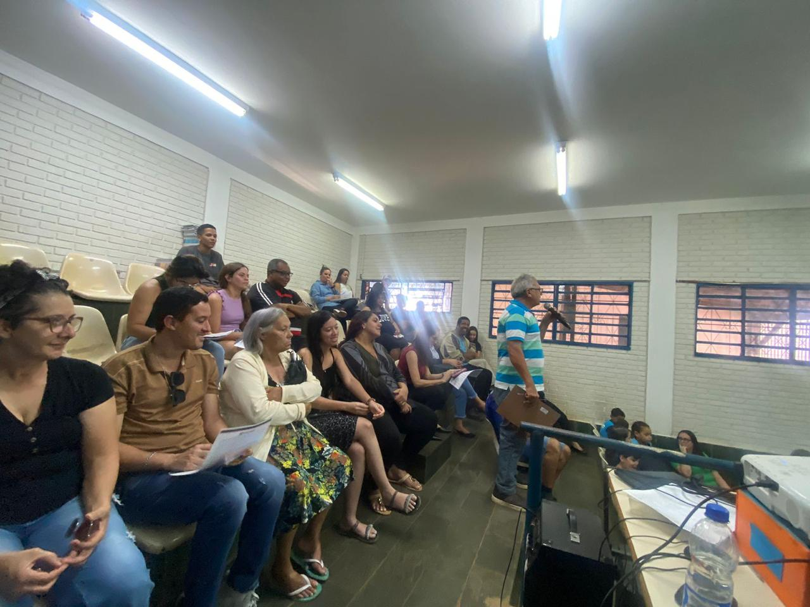
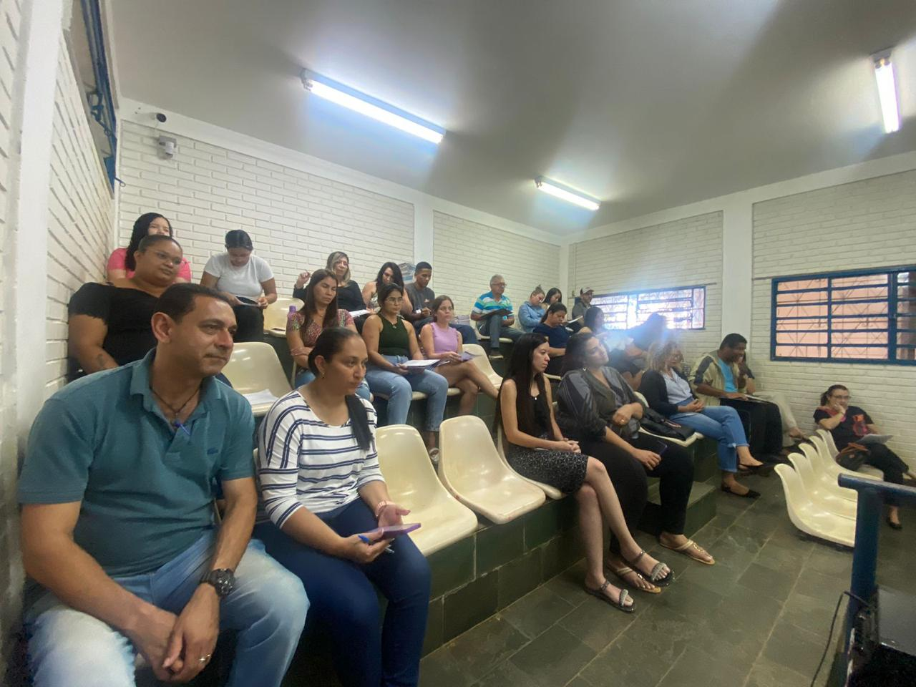
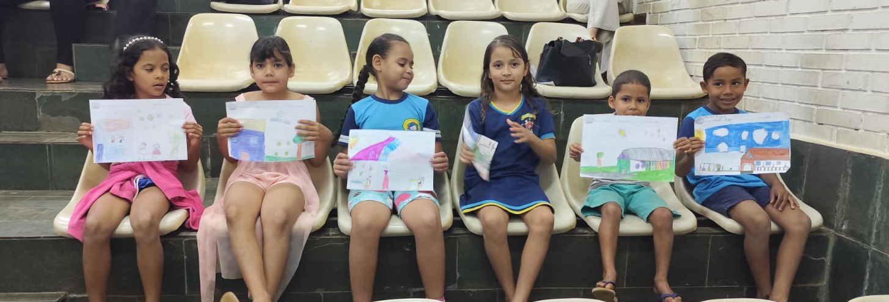
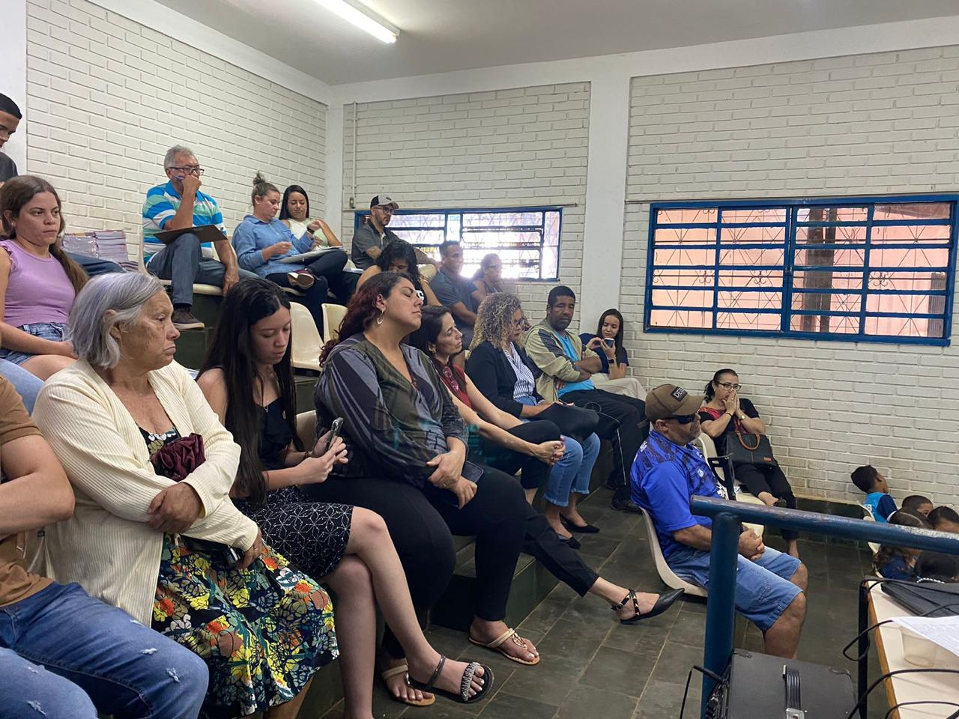
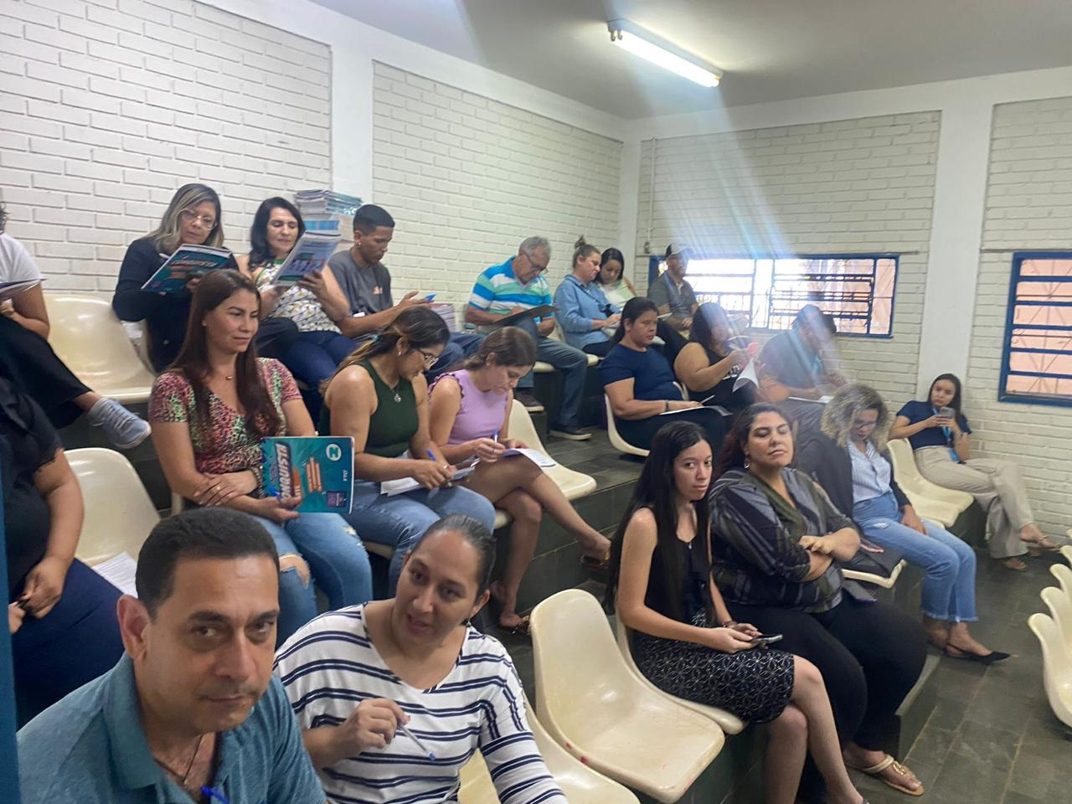
CONSULTAS PÚBLICAS - LOA

Slide 13
TEMAS PARA PARTICIPAÇÃO POPULAR
Desenvolvimento humano
Educação
Saúde
Programas sociais
Habitação
Infraestrutura da cidade
Meio ambiente e saúde animal
Economia
Agronegócio
Segurança
Governo
ÁREAS:
60 subitens
Total: 106 participações
com + 2.000 indicações

Slide 14
INDICAÇÕES DA POPULAÇÃO

Slide 15

TEMAS PARA PARTICIPAÇÃO POPULAR
Total: 198 participações de crianças na 1ª infância

Slide 16
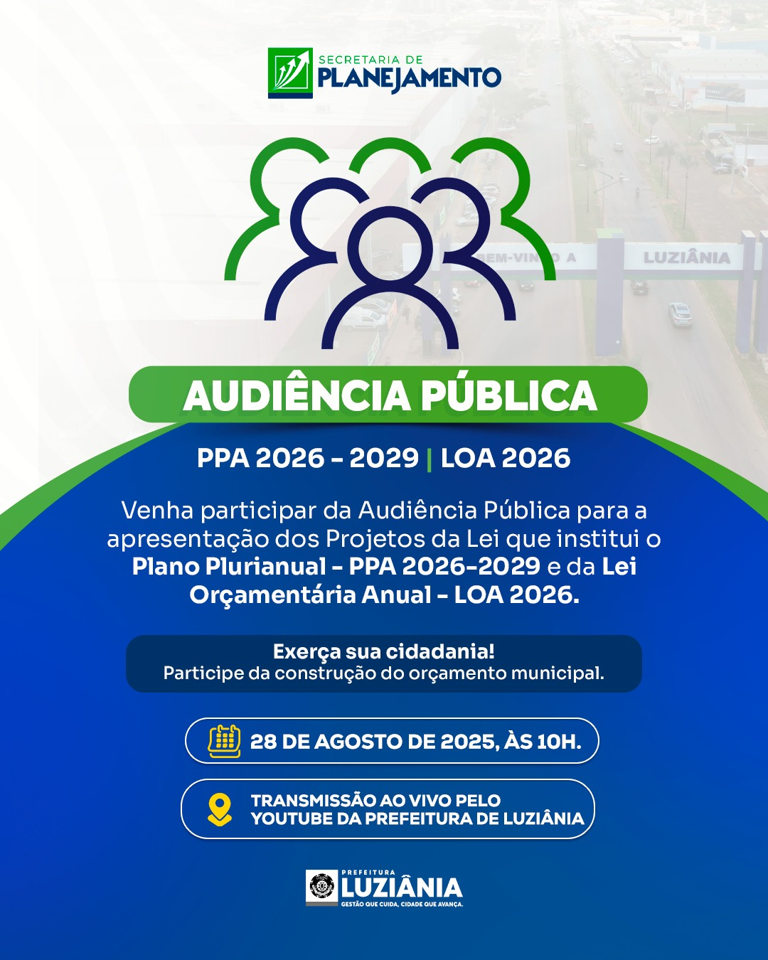

APRESENTAÇÃO PPA E LOA- CONVITES

Slide 17
PROJETO DE LEI – PPA 2026-2029
“Institui o Plano Plurianual – PPA para o período de 2026 a 2029, e estabelece outras providências.”

Slide 18
PROJETO DE LEI – PPA 2026-2029
Capítulo I – Da estrutura e da organização
Institui o Plano Plurianual para o período de 2026-2029 (art. 1º);
Informa quais são seus anexos (art. 2º):
Apresenta algumas definições para a compreensão da Lei (art. 3º);
Apresenta a organização dos eixos estratégicos e dos macro-objetivos (art. 4º);
Informa os objetivos estratégicos da Administração Pública Municipal (art. 5º);
Estabelecem o elo entre PPA, LDO e LOA — as três leis devem ser mutuamente compatíveis, e que o Poder Executivo pode firmar acordos com União, Estado, ONG e setor privado para financiar e executar projetos (arts 6º ao 11º)

Slide 19
PROJETO DE LEI – PPA 2026-2029
Capítulo II – Da gestão e monitoramento do PPA
Diz que o município, visando a eficiência e efetividade do planejamento municipal, vai instituir um sistema de avaliação de cumprimento do PPA e que será fiscalizado pela SEPLAN e contabilidade, evitando assim criação de programas e ações desnecessárias (arts. 12 e 13)

Slide 20
PROJETO DE LEI – PPA 2026-2029
Capítulo III – Da revisão e da atualização do PPA
Trata da possibilidade do PPA ser revisado anualmente; onde o Poder Executivo pode atualizar programas, metas e indicadores ao elaborar as diretrizes orçamentárias, podendo inserir, modificar ou excluir projetos por leis específicas ou ajustes orçamentários, sempre observando as normas contábeis públicas e publicando alterações relevantes em até 60 dias. (arts. 14 e 19).

Slide 21
PROJETO DE LEI – PPA 2026-2029
Capítulo IV – Das disposições gerais
Cuida do fluxo das propostas de revisão, as quais deverão são enviadas à Câmara Municipal juntamente com as leis orçamentárias anuais e incluem demonstrativos atualizados das inclusões, exclusões e alterações realizadas, acompanhados de justificativas sucintas.
Trata da publicação de todas as leis de revisão, seus demonstrativos e as razões das mudanças, bem como os relatórios contábeis exigidos por lei e os relatórios periódicos de monitoramento e avaliação do plano, no Portal da Transparência e no site institucional do Executivo.
Finaliza, informando que os efeitos dessa lei se darão a partir de 1 de janeiro de 2026. (arts. 20 e 23).

Slide 22
Perfil socioeconômico de Luziânia: aspectos da gestão administrativa
Apresenta o município de Luziânia e seus indicadores;
Demonstra o perfil da gestão atual;
Expõe a identidade organizacional da Prefeitura de Luziânia;
Traz descrito o cenário atual em relação à economia, desenvolvimento, abastecimento e outros aspectos

Slide 23
Estrutura programática do PPA
Apresenta os eixos estratégicos e os macro-objetivos da gestão;
Traz todos os programas da gestão a serem trabalhados durante a vigência do PPA (2026-2029)

Slide 24
Relatórios contábeis
Apresenta o valor da programação orçamentária 2026-2029
VALOR DA PROGRAMAÇÃO ORÇAMENTÁRIA 2026-2029
CÓDIGO | UNIDADE | 2026 | 2027 | 2028 | 2029
0101 | Câmara Legislativa Municipal | 23.500.000,00 | 27.300.000,00 | 27.500.000,00 | 39.100.000,00
0201 | Gabinete do Prefeito | 5.500.000,00 | 6.000.000,00 | 6.100.000,00 | 6.200.000,00
0202 | Secretaria Municipal de Administração | 42.000.000,00 | 42.700.000,00 | 43.400.000,00 | 44.100.000,00
0203 | Secretaria Municipal de Finanças | 24.000.000,00 | 25.000.000,00 | 26.000.000,00 | 27.000.000,00
0204 | Secretaria Municipal de Governo | 700.000,00 | 800.000,00 | 866.000,00 | 890.000,00
0210 | Secretaria Municipal de Desenvolvimento Urbano | 153.000.000,00 | 154.000.000,00 | 158.000.000,00 | 160.000.000,00
0216 | Reserva de Contingência | 15.800.000,00 | 25.610.000,00 | 24.794.000,00 | 15.400.000,00
0217 | Secretaria Municipal de Meio Ambiente e Recursos Hídricos | 10.000.000,00 | 11.000.000,00 | 12.000.000,00 | 13.000.000,00
0219 | Secretaria Municipal de Relações Institucionais | 600.000,00 | 650.000,00 | 700.000,00 | 750.000,00
0220 | Secretaria Municipal de Turismo | 1.500.000,00 | 1.700.000,00 | 1.800.000,00 | 1.900.000,00
0222 | Secretaria Municipal de Planejamento | 1.800.000,00 | 1.900.000,00 | 1.970.000,00 | 2.000.000,00

Slide 25
Relatórios contábeis
Apresenta o valor da programação orçamentária 2026-2029
VALOR DA PROGRAMAÇÃO ORÇAMENTÁRIA 2026-2029
CÓDIGO | UNIDADE | 2026 | 2027 | 2028 | 2029
0223 | Secretaria Municipal de Cultura e Juventude | 3.900.000,00 | 4.000.000,00 | 4.900.000,00 | 5.150.000,00
0224 | Secretaria Municipal de Desenvolvimento Rural | 3.500.000,00 | 3.800.000,00 | 4.000.000,00 | 4.200.000,00
0225 | Secretaria Extraordinária do Distrito do Jardim Ingá | 4.200.000,00 | 4.300.000,00 | 4.600.000,00 | 4.900.000,00
0226 | Secretaria Municipal de Esporte e Lazer | 6.200.000,00 | 6.300.000,00 | 6.400.000,00 | 6.500.000,00
0227 | Secretaria Municipal de Segurança e Cidadania | 32.000.000,00 | 33.000.000,00 | 34.000.000,00 | 35.000.000,00
0229 | Secretaria Municipal de Desenvolvimento Econômico | 700.000,00 | 730.000,00 | 750.000,00 | 780.000,00
0230 | Controladoria Geral do Município | 700.000,00 | 750.000,00 | 800.000,00 | 850.000,00
0231 | Ouvidoria Geral do Município | 700.000,00 | 750.000,00 | 800.000,00 | 850.000,00
0232 | Procuradoria Geral do Município | 21.000.000,00 | 21.200.000,00 | 21.300.000,00 | 21.400.000,00
0233 | Secretaria Municipal de Habitação e Regularização Fundiária | 1.000.000,00 | 1.100.000,00 | 1.200.000,00 | 1.300.000,00
0234 | Secretaria Municipal de Comunicação | 7.000.000,00 | 7.400.000,00 | 7.500.000,00 | 7.700.000,00

Slide 26
Relatórios contábeis
Apresenta o valor da programação orçamentária 2026-2029
VALOR DA PROGRAMAÇÃO ORÇAMENTÁRIA 2026-2029
CÓDIGO | UNIDADE | 2026 | 2027 | 2028 | 2029
0301 | Fundo Municipal de Saúde | 196.300.000,00 | 197.700.000,00 | 198.000.000,00 | 199.000.000,00
0401 | Fundo de Manutenção e Desenvolvimento da Educação Básica e de Valorização dos Profissionais da Educação | 202.500.000,00 | 203.000.000,00 | 203.500.000,00 | 204.000.000,00
0501 | Fundo Especial Municipal do Bombeiro Militar | 1.200.000,00 | 1.500.000,00 | 1.600.000,00 | 1.800.000,00
0601 | Instituto de Previdência e Assistência dos Servidores Públicos | 80.000.000,00 | 82.000.000,00 | 83.000.000,00 | 85.000.000,00
0701 | Instituto de Assistência à Saúde dos Servidores Públicos Municipais | 24.000.000,00 | 24.500.000,00 | 25.000.000,00 | 25.500.000,00
0801 | Fundo Municipal do Direito da Criança e do Adolescente | 100.000,00 | 110.000,00 | 120.000,00 | 130.000,00
0901 | Fundo Municipal de Assistência Social | 29.000.000,00 | 30.000.000,00 | 31.000.000,00 | 32.000.000,00
1001 | Fundo Municipal de Educação | 95.800.000,00 | 97.000.000,00 | 100.000.000,00 | 102.000.000,00
1101 | Superintendência de Trânsito | 23.000.000,00 | 25.000.000,00 | 26.000.000,00 | 27.000.000,00
1201 | Fundo Municipal de Meio Ambiente | 3.000.000,00 | 3.200.000,00 | 3.400.000,00 | 3.600.000,00
1301 | Fundo Municipal de Saneamento Básico | 35.800.000,00 | 36.000.000,00 | 39.000.000,00 | 41.000.000,00
TOTAL |  | 1.050.000.000,00 | 1.080.000.000,00 | 1.100.000.000,00 | 1.120.000.000,00

Slide 27
Relatórios contábeis
Apresenta o resumo estimativo por Programa
PROGRAMA |  | 2026 | 2027 | 2028 | 2029
0001 | Manutenção e modernização administrativa | 396.548.000,00 | 416.650.000,00 | 412.187.700,00 | 418.139.000,00
0079 | Assistência à criança e ao adolescente | 39.000,00 | 40.000,00 | 40.000,00 | 40.000,00
0087 | Modernização e manutenção da infraestrutura municipal | 119.711.000,00 | 120.625.000,00 | 122.415.000,00 | 122.988.000,00
0093 | Valorização das ações culturais | 1.512.000,00 | 1.839.500,00 | 2.046.000,00 | 2.151.500,00
0107 | Educação de qualidade no ensino fundamental e infantil | 213.842.000,00 | 207.748.000,00 | 206.897.000,00 | 200.111.000,00
0108 | Construção e reforma de unidades de ensino | 1.494.000,00 | 1.400.000,00 | 1.500.000,00 | 1.700.000,00
0109 | Promoção do transporte escolar | 19.129.000,00 | 15.002.000,00 | 10.003.000,00 | 5.504.000,00
0110 | Defesa e proteção animal | 2.755.000,00 | 2.910.000,00 | 3.065.000,00 | 3.155.000,00
0113 | Manutenção do programa alimentar bem | 9.540.000,00 | 9.000.000,00 | 8.000.000,00 | 4.000.000,00
0114 | Fortalecimento das ações e serviços da saúde | 191.638.000,00 | 192.333.000,00 | 192.110.000,00 | 193.045.000,00
0116 | Reestruturação e modernização dos programas sociais | 3.346.000,00 | 3.440.000,00 | 3.600.000,00 | 3.760.000,00
0117 | Manutenção do Programa Assistencial à Família | 3.652.000,00 | 3.750.000,00 | 3.900.000,00 | 4.050.000,00
0118 | Fomento ao programa de apoio ao estudante | 380.000,00 | 398.000,00 | 415.000,00 | 434.000,00
0119 | Valorização e ampliação das ações do SUAS | 53.500,00 | 55.000,00 | 57.000,00 | 60.000,00
0127 | Viabilização das unidades de saúde | 1.149.000,00 | 1.211.900,00 | 1.300.000,00 | 1.400.000,00
1201 | Promoção da Educação de jovens e adultos | 2.223.000,00 | 2.500.000,00 | 2.600.000,00 | 2.700.000,00
2803 | Manutenção e modernização da infraestrutura de saneamento básico | 35.800.000,00 | 36.000.000,00 | 39.000.000,00 | 41.000.000,00
2804 | Melhorias no transporte urbano | 13.122.000,00 | 13.555.000,00 | 14.035.000,00 | 14.539.000,00
2806 | Desenvolvimento e valorização do esporte | 852.000,00 | 859.500,00 | 833.000,00 | 872.500,00
2807 | Luziânia pela primeira infância: cuidando, protegendo e transformando | 30.849.500,00 | 47.955.100,00 | 73.161.300,00 | 97.388.000,00
2808 | Manutenção e modernização das ações do fundo municipal de meio ambiente | 2.365.000,00 | 2.728.000,00 | 2.835.000,00 | 2.963.000,00
TOTAIS |  | 1.050.000.000,00 | 1.080.000.000,00 | 1.100.000.000,00 | 1.120.000.000,00

Slide 28
Relatórios contábeis
Apresenta o resumo estimativo por Projeto/Atividade
PROJETO | ATIVIDADE
PODER EXECUTIVO
UNIDADE: | 0222 - SECRETARIA MUNICIPAL DE PLANEJAMENTO | 0222 - SECRETARIA MUNICIPAL DE PLANEJAMENTO
Programa: | 0001 - MANUTENÇÃO E MODERNIZAÇÃO ADMINISTRATIVA | 0001 - MANUTENÇÃO E MODERNIZAÇÃO ADMINISTRATIVA
PROJETO/ATIVIDADE |  |  | PÚBLICO ALVO | PRODUTO | UNIDADE DE MEDIDA | METAS FÍSICAS |  |  |  | METAS FINANCEIRAS (R$)
 |  |  |  |  |  | 2026 | 2027 | 2028 | 2029 | 2026 | 2027 | 2028 | 2029
2762 | MANUTENÇÃO DAS ATIVIDADES DA SECRETARIA MUNICIPAL DE PLANEJAMENTO |  | População em geral | Atividades mantidas | % | 100 | 100 | 100 | 100 | 1.762.000,00 | 1.873.000,00 | 1.932.000,00 | 1.953.000,00
3010 | MELHORAMENTO DA ESTRUTURA ADMINISTRATIVA |  | Administração Municipal | Estrutura melhorada | % | 20 | 30 | 50 | 70 | 32.000,00 | 20.000,00 | 30.000,00 | 35.000,00
TOTAL DO PROGRAMA |  |  |  |  |  |  |  |  |  | 1.794.000,00 | 1.893.000,00 | 1.962.000,00 | 1.988.000,00

Slide 29
Relatórios contábeis
Gestão de riscos, que analisa e propõe estratégias para mitigar e responder aos desafios que Luziânia pode enfrentar durante a execução do PPA.
Foram elencados os seguintes riscos:
  Riscos financeiros e orçamentários:
  Riscos operacionais de gestão;
  Riscos sociais e demográficos;
  Riscos de infraestrutura e meio ambiente;
  Riscos de governança e transparência

Slide 30
Relatório da participação popular
Apresenta todas as participações recebidas durante o período de elaboração do PPA e da LOA.
Ele é composto por:
Gráficos que demonstram as manifestações por eixos;
Sugestões apresentadas pelos cidadãos;
Sugestões apresentadas pelo público infantil;
Considerações finais a respeito do PPA

Slide 31
PROJETO DE LEI – LOA 2026
“Dispõe sobre a estimativa da receita e a fixação da despesa do Município de Luziânia/GO para o exercício financeiro de 2026 e dá outras providências.”

Slide 32
PROJETO DE LEI – LOA 2026
Estima a receita em R$ 1.050.000,00 e fixa a despesa em igual importância (art. 1º);
Indica o que o orçamento deve compreender:
I - O Orçamento Fiscal referente aos Poderes Executivo e Legislativo do Município, seus fundos, órgãos e entidades da Administração direta e indireta, inclusive fundações instituídas e mantidas pelo Poder Público.
II - O Orçamento da Seguridade Social, abrangendo todas as entidades e órgãos a ela vinculados, da Administração Direta, bem como os fundos e fundações instituídos e mantidos pelo Poder Público.

Slide 33
PROJETO DE LEI – LOA 2026
Indica o desdobramento da receita (art. 2º):
TÍTULOS | TOTAL (R$)
Receita Tributária | 180.400.000,00
Receita de Contribuições | 87.200.000,00
Receita Patrimonial | 17.647.000,00
Receita de Serviços | 30.000.000,00
Transferências Correntes | 694.470.000,00
Outras Receitas Correntes | 11.730.000,00
Receita de Capital | 74.533.000,00
Receitas Correntes Intraorçamentárias | 23.000.000,00
(R) Deduções da Receita | -68.980.000,00
TOTAL GERAL | 1.050.000.000,00

Slide 34
PROJETO DE LEI – LOA 2026
Indica o desdobramento da despesa por unidade (art. 3º, I):
CÓD. | UNIDADE | TOTAL (R$)
0101 | Câmara Legislativa Municipal | 23.500.000,00
0201 | Gabinete do Prefeito | 5.500.000,00
0202 | Secretaria Municipal de Administração | 42.000.000,00
0203 | Secretaria Municipal de Finanças | 24.000.000,00
0204 | Secretaria Municipal de Governo | 700.000,00
0210 | Secretaria Municipal de Desenvolvimento Urbano | 153.000.000,00
0216 | Reserva de Contingência | 15.800.000,00
0217 | Secretaria Municipal de Meio Ambiente e de Recursos Hídricos | 10.000.000,00
0219 | Secretaria Municipal de Relações Institucionais | 600.000,00
0220 | Secretaria Municipal de Turismo | 1.500.000,00

Slide 35
PROJETO DE LEI – LOA 2026
CÓD. | UNIDADE | TOTAL (R$)
0222 | Secretaria Municipal de Planejamento | 1.800.000,00
0223 | Secretaria Municipal de Cultura e Juventude | 3.900.000,00
0224 | Secretaria Municipal de Desenvolvimento Rural | 3.500.000,00
0225 | Secretaria Extraordinária do Jardim Ingá | 4.200.000,00
0226 | Secretaria Municipal do Esporte e Lazer | 6.200.000,00
0227 | Secretaria Municipal de Segurança e Cidadania | 32.000.000,00
0229 | Secretaria Municipal de Desenvolvimento Economico | 700.000,00
0230 | Controladoria Geral do Município | 700.000,00
0231 | Ouvidoria Geral do Município | 700.000,00
0232 | Procuradoria Geral do Município | 21.000.000,00
0233 | Secretaria Municipal de Habitação e Regularização Fundiária | 1.000.000,00
0234 | Secretaria Municipal de Comunicação | 7.000.000,00

Slide 36
PROJETO DE LEI – LOA 2026
CÓD. | UNIDADE | TOTAL (R$)
0301 | Fundo Municipal de Saúde - FMS | 196.300.000,00
0401 | Fundo de Manutenção e Desenvolvimento da Educação Básica e de Valorização dos Profissionais da Educação - FUNDEB | 202.500.000,00
0501 | Fundo Especial Municipal para o Corpo de Bombeiros - FEMBOM | 1.200.000,00
0601 | Instituto de Previdência e Assistência dos Servidores Públicos Municipais - IPASLUZ PREVIDÊNCIA | 80.000.000,00
0701 | Instituto de Assistência à Saúde dos Servidores Públicos Municipais – IPASLUZ SAÚDE | 24.000.000,00
0801 | Fundo Municipal dos Direitos da Criança e do Adolescente – FMDCA | 100.000,00
0901 | Fundo Municipal de Assistência Social – FMAS | 29.000.000,00
1001 | Fundo Municipal de Educação – FME | 95.800.000,00
1101 | Superintendência de Trânsito - SMT | 23.000.000,00
1201 | Fundo Municipal de Meio Ambiente – FMMA | 3.000.000,00
1301 | Fundo Municipal de Saneamento Básico-FMSB | 35.800.000,00
TOTAL GERAL |  | 1.050.000.000,00

Slide 37
PROJETO DE LEI – LOA 2026
Indica o desdobramento da despesa por função (art. 3º, II):
CÓD | DISCRIMINAÇÃO | FISCAL (R$) | SEGURIDADE (R$) | TOTAL (R$)
01 | Legislativa | 23.500.000,00 |  | 23.500.000,00
04 | Administração | 143.282.000,00 |  | 143.282.000,00
06 | Segurança publica | 33.120.000,00 |  | 33.120.000,00
08 | Assistência social | 47.454.000,00 |  | 47.454.000,00
09 | Previdência social |  | 83.100.000,00 | 83.100.000,00
10 | Saúde | 196.300.000,00 |  | 196.300.000,00
12 | Educação | 298.300.000,00 |  | 298.300.000,00
13 | Cultura | 3.900.000,00 |  | 3.900.000,00
15 | Urbanismo | 128.154.000,00 |  | 128.154.000,00
16 | Habitação | 1.000.000,00 |  | 1.000.000,00
17 | Saneamento | 5.577.000,00 |  | 5.577.000,00
18 | Gestão ambiental | 48.800.000,00 |  | 48.800.000,00
20 | Agricultura | 91.000,00 |  | 91.000,00
23 | Comércio e serviços | 1.500.000,00 |  | 1.500.000,00
27 | Desporto e lazer | 1.759.000,00 |  | 1.759.000,00
28 | Encargos especiais | 18.363.000,00 |  | 18.363.000,00
99 | Reserva de contingência | 15.800.000,00 |  | 15.800.000,00
TOTAL GERAL |  |  |  | 1.050.000.000,00

Slide 38
PROJETO DE LEI – LOA 2026
Indica o desdobramento da despesa por órgão (art. 3º, III):
CÓD. | ÓRGÃO | TOTAL (R$)
01 | Poder Legislativo | 23.500.000,00
02 | Poder Executivo | 335.800.000,00
03 | Fundo Municipal de Saúde - FMS | 196.300.000,00
04 | Fundo de Manutenção e Desenvolvimento da Educação Básica e de Valorização dos Profissionais da Educação - FUNDEB | 202.500.000,00
05 | Fundo Especial Municipal para o Corpo de Bombeiros - FEMBOM | 1.200.000,00
06 | Instituto de Previdência e Assistência dos Servidores Públicos Municipais - IPASLUZ PREVIDÊNCIA | 80.000.000,00
07 | Instituto de Assistência à Saúde dos Servidores Públicos Municipais – IPASLUZ SAÚDE | 24.000.000,00
08 | Fundo Municipal dos Direitos da Criança e do Adolescente – FMDCA | 100.000,00
09 | Fundo Municipal de Assistência Social – FMAS | 29.000.000,00
10 | Fundo Municipal de Educação – FME | 95.800.000,00
11 | Superintendência de Trânsito - SMT | 23.000.000,00
12 | Fundo Municipal de Meio Ambiente – FMMA | 3.000.000,00
13 | Fundo Municipal de Saneamento Básico-FMSB | 35.800.000,00
TOTAL GERAL |  | 1.050.000.000,00

Slide 39
PROJETO DE LEI – LOA 2026
Traz diversas autorizações ao Poder Executivo na execução do orçamento, como por exemplo:
I - Abrir créditos suplementares decorrentes de superávit financeiro
II - Abrir créditos suplementares decorrentes de excesso de arrecadação
III - Abrir créditos adicionais de natureza suplementar decorrentes de anulação parcial ou total de dotações.
IV – Criar novos elementos de despesas por meio de decreto;
V – Alterar e normatizar o orçamento e sua execução.
.

Slide 40
PROJETO DE LEI – LOA 2026
Também traz muitas obrigações ao Poder Executivo na execução do orçamento, como por exemplo:
I – Abrir créditos adicionais sem que a ação tenha previsão no PPA;
II – Executar o orçamento sem atender às prioridades previstas na LDO;
III - Realizar suplementações acima do limite previsto nesta lei;
IV – Usar os recursos da reserva de contingência com situações não previstas na LDO;
V – Acompanhar e avaliar a execução orçamentária
.

Slide 41
Luziânia: cenário, metas e programas
Uma breve introdução aos anexos da LOA;
Apresentação do cenário atual em âmbito municipal, estadual, federal e mundial, apontando aspectos que influenciam a elaboração do orçamento;
Demonstra que a LOA está vinculada ao PPA com seus Eixos estratégicos, macro-objetivos
Apresenta os Programas do PPA que estão presentes na LOA;
Introduz o anexo dos Demonstrativos contábeis que a compõe.

Slide 42
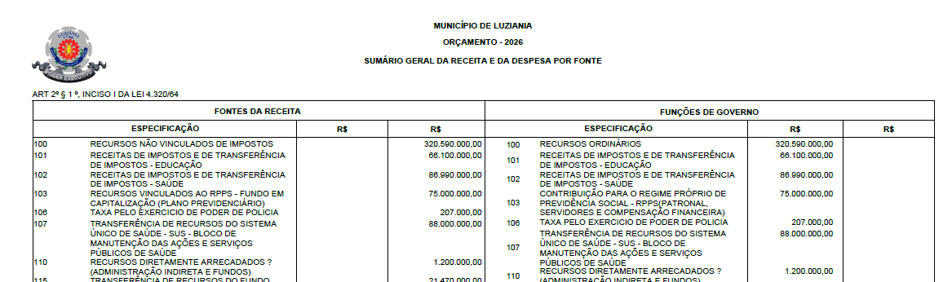
Sumário geral da receita e da despesa
Apresentado em três formas:
Por fonte;
Por fonte e por função/
Por código da receita

Slide 43
Demonstrativo da evolução da receita

Slide 44
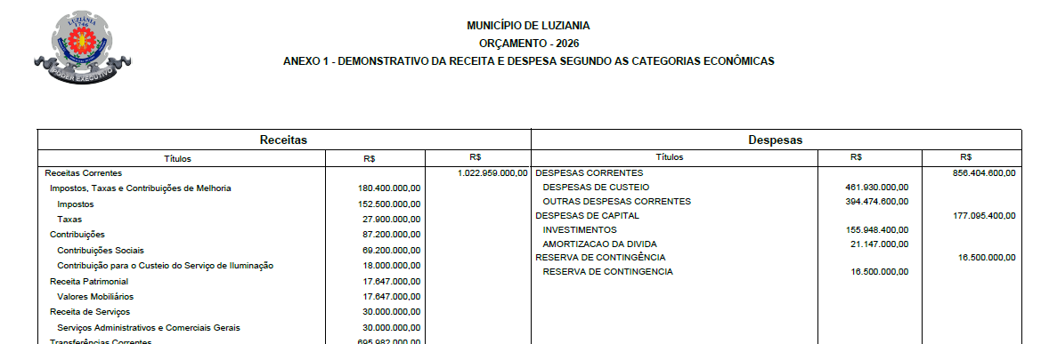
Demonstrativos da receita e da despesa por categoria econômica
Apresentado em oito documentos divididos em quatro eixos:
Geral
Por gestão
Por unidade
Por fonte

Slide 45
Demonstrativos dos recursos recebidos
Se refere aos recursos recebidos das transferências do FUNDEB somados às receitas de aplicações bancárias de recursos também vinculados ao FUNDEB.

Slide 46
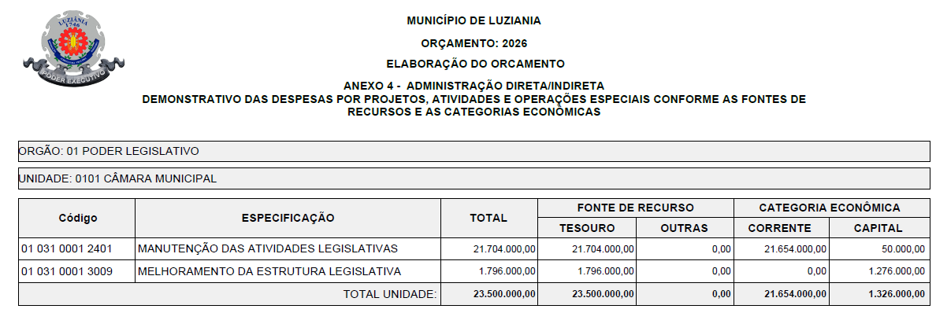
Demonstrativos da despesa
Um conjunto de nove documentos que demonstram o planejamento de aplicação dos recursos. Esses documentos estão agrupados por:
Projeto, Atividade e Operações
Especiais;
Órgão, e fontes;
Órgão e funções;
Funções, subfunções e programas;
Despesas com pessoal;
Aplicação na Educação;
Aplicação na Saúde;
Limites de despesa do Poder Legislativo

Slide 47
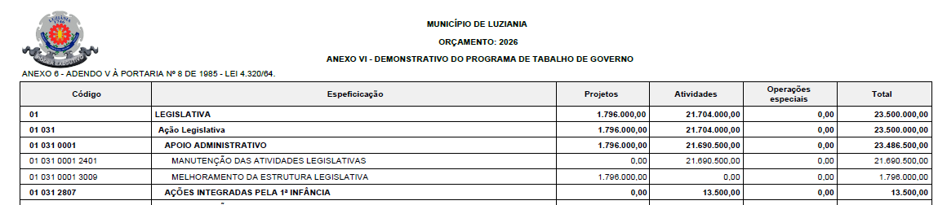
Demonstrativos do Programa de trabalho
São documentos que apresentam o Programa de Trabalho do Governo, dividido em três formas:
Geral;
Por Unidade;
Por obras e serviços

Slide 48
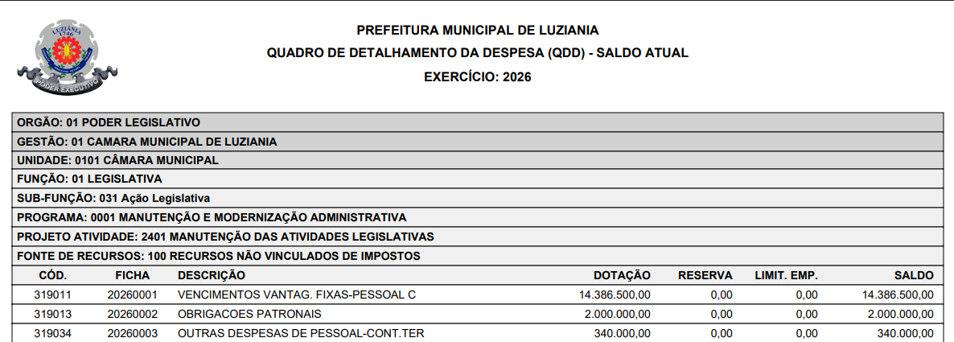
Quadro de Detalhamento da Despesa
Documentos que trazem a organização da previsão das despesas em códigos contábeis. Eles estão apresentados em três detalhamentos:
Geral;
Por Unidade;
Por obras e serviços

Slide 49


PPA 2026-2029 | LOA 2026
PARTICIPAÇÃO DO CIDADÃO
!!!
???

Slide 50
PPA 2026-2029 | LOA 2026
AUDIÊNCIA PÚBLICA
Apresentação:
Alessandra Cantuária de Araújo
Assessora Executiva – SEPLAN
Diego Ribeiro de Oliveira
Coordenador Contábil
JBV Assessoria e Contabilidade
Edson Braz de Queiroz
Secretário Municipal de Planejamento
SEPLAN
Diego Vaz Sorgatto
Prefeito Municipal
Luziânia/GO

